Slide 1

PORTAFOLIO DE ANALÍTICAS DE VIDEO · 2026
Analíticas de video, funcionando
45 analíticas sobre las cámaras que ya están instaladas. Cada una se muestra en una simulación 3D y, cuando ya existe, en un video real procesado por el modelo.

Slide 2
VIGÍAS DE COLOMBIA
CÓMO LEER ESTE PORTAFOLIO
02
CÓMO LEER CADA LÁMINA
Dos videos por analítica: lo que hace y la prueba
01
02
03
Simulación 3D
Video real
Estado
La cámara instalada, lo que ve y el momento exacto en que avisa. Es una recreación: sirve para explicar, no es una grabación.
Video público con licencia comercial o grabado en nuestro laboratorio, procesado por nuestro modelo tal como corre. Lo que se dibuja encima lo dibujó el modelo. Hoy: 15 de 45 analíticas.
Funcionando a diario, en validación o en desarrollo. Lo decimos en cada lámina para que nadie compre una promesa.
Notes:
Los videos de esta versión no son de clientes: son videos públicos de Pexels procesados por los modelos reales.

Slide 3
VIGÍAS DE COLOMBIA
ÍNDICE
03
45 analíticas en cuatro familias
Comercial y comportamental
Operativo y de eficiencia
Prevención y riesgo
Modelos lite · bajo costo
● Seguimiento de personas
● Conteo de personas
○ Demografía
● Mapa de calor
● Tiempo de permanencia
● Cruce de líneas
○ Comprador activo
○ Listas blancas
○ Gestión de filas y cajas
○ Control de aforo
○ Lectura de placas y parqueo
○ Detección de personal
● Detección de derrames
○ Guardián de puestos
○ Apertura de tienda
○ Cierre de puerta sin autorización
○ Listas negras
○ Merodeo
● Intrusión
○ Acceso no autorizado
● Aglomeración y tumulto
● Equipo de protección (EPP)
○ Detección de caídas
● Hurto
○ Ocultamiento de producto
● Armas de fuego
● Armas blancas
○ Peleas
● Humo y fuego
○ Abandono de objetos
○ Ocultamiento de rostro
○ Retiro de activos
○ Verificación de etiqueta
○ Inventario de canastillas y cajas
○ Puertas abiertas o cerradas
● Huecos en góndola
○ Producto vencido o por vencer
● Vencimiento y destrucción
○ Almacenamiento en bodega
○ Sobrecarga en racks
○ Pasillos libres
○ Verificación de exhibición
○ Trazabilidad góndola–caja
○ Validación de autopago
○ Zona ciega
● con video real procesado por el modelo ○ solo simulación por ahora

Slide 4
VIGÍAS DE COLOMBIA
COMERCIAL Y COMPORTAMENTAL
04
7
FAMILIA 1 DE 4
Comercial y comportamental
Seguimiento de personas
Conteo de personas
Demografía
Mapa de calor
Tiempo de permanencia
Cruce de líneas
Comprador activo
Quién entra, qué mira y cuánto se queda. Las cifras con las que se decide la tienda.

Slide 5
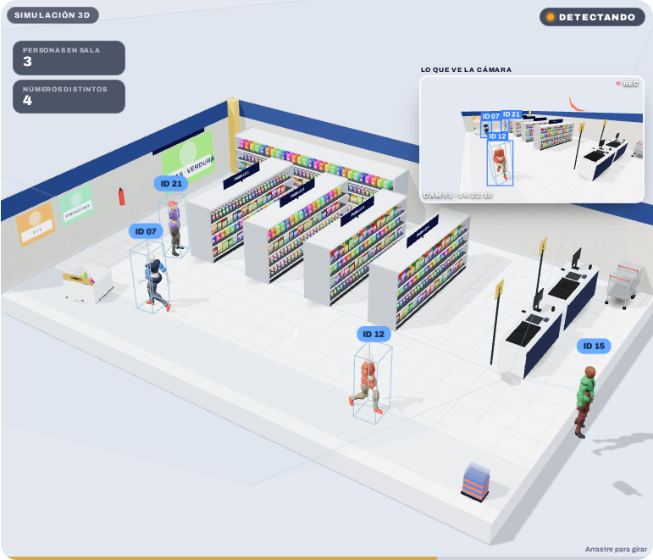
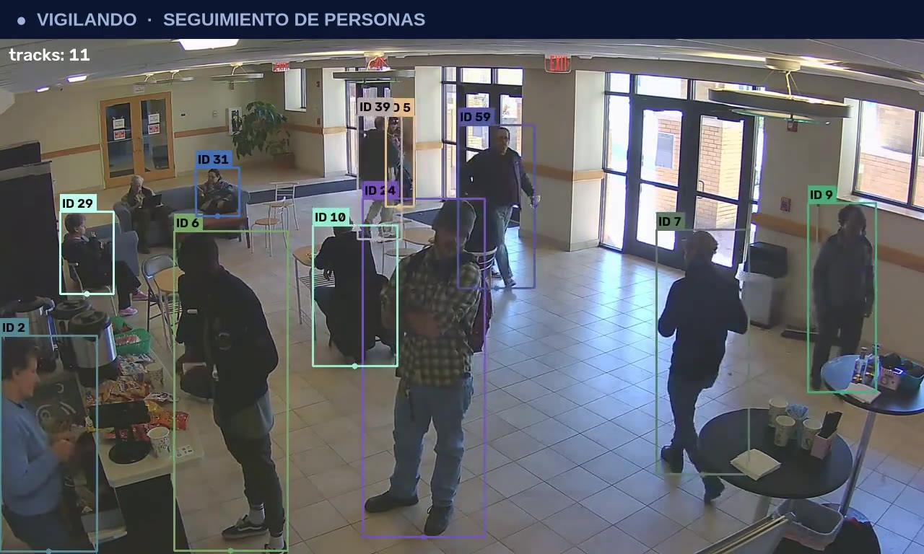
VIGÍAS DE COLOMBIA
SEGUIMIENTO DE PERSONAS
05
COMERCIAL Y COMPORTAMENTAL · 01
CÓMO SE ACTIVA
Seguimiento de personas
● Cada persona que entra recibe un número
● Dos se cruzan y se tapan: el número no se intercambia
● Sale de cuadro, vuelve y recupera su número
Quien entra recibe un número y lo conserva hasta que se va, aunque se cruce con otra persona o pase a otra cámara. Es la base de todas las demás.
EN VALIDACIÓN
VIDEO REAL · CCTV REAL · TRACKER REAL Fuente: cámara de seguridad del dataset MEVA, CC BY 4.0. Procesado por el modelo, sin retoques.
Notes:
Resultado: Render propio del paquete (ids definitivos). 1.200 cuadros a 30 fps, 27 ids definitivos, ~11-12 pistas activas. Siete personas conservan su número casi todo el clip: ID 2 (cajera) 1.194 de 1.200 cuadros, 6 1.180, 5 1.172, 7 1.159, 24 1.125, 29 1.037, 31 1.033.
Limitaciones vistas: Hay ids cortos (3, 13, 17, 19, 54, 89, 94 con menos de 150 cuadros) en gente de fondo o tapada. No revisé uno por uno los posibles cambios de id en los cruces. Sin alarmas: la franja queda en VIGILANDO.
Fuente: https://mevadata.org

Slide 6
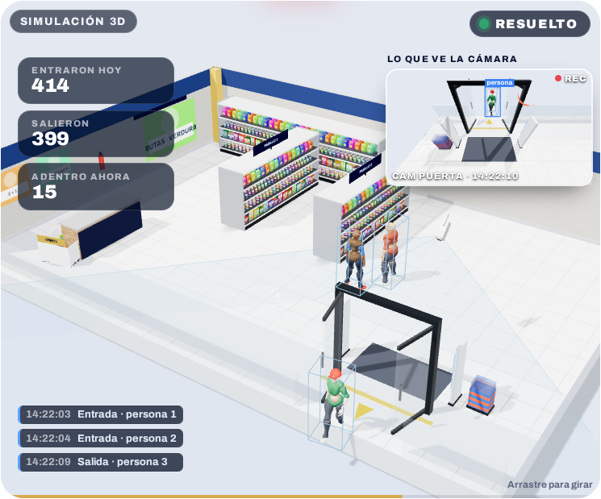
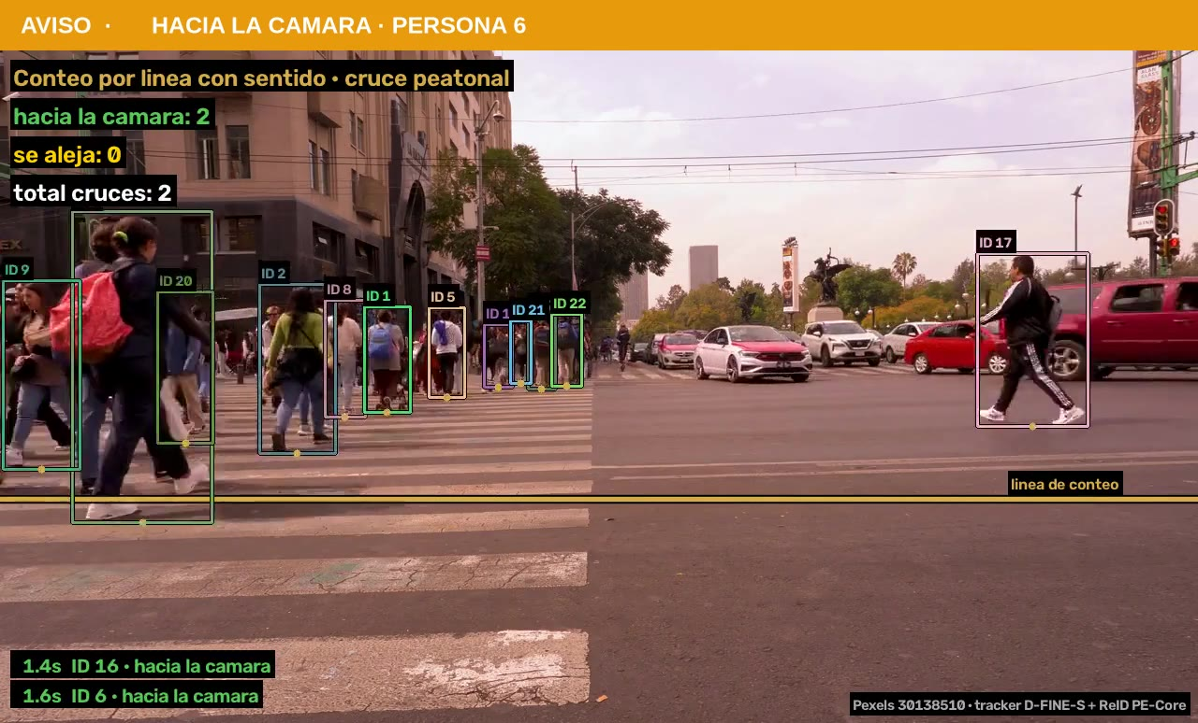
VIGÍAS DE COLOMBIA
CONTEO DE PERSONAS
06
COMERCIAL Y COMPORTAMENTAL · 02
CÓMO SE ACTIVA
Conteo de personas
● La línea de la puerta espera el primer cruce
● Cruza hacia adentro: suma una entrada
● Cruza hacia afuera: suma una salida y ajusta el aforo
Una línea en la puerta cuenta cada cruce y su sentido. Con eso salen las visitas por hora, el pico del día y cuántas personas hay adentro en cada momento.
VIDEO REAL · VIDEO PÚBLICO · MODELO REAL Fuente: Pexels, video 30138510, licencia de uso comercial. Procesado por el modelo, sin retoques.
Notes:
Resultado: 8 cruces en 29 s: 6 'hacia la cámara' (ids 16, 6, 14, 29, 78, 102) y 2 'se aleja' (ids 33, 38). Revisados a ojo cuadro a cuadro: los 8 son personas que de verdad pasan la línea. Franja: un AVISO de 1,5 s por cada cruce emitido.
Limitaciones vistas: El video se corta a los 29,0 s del tramo (hasta_s en cfg/conteo.json) para no mostrar un falso positivo verificado: a los 29,4 s ID 102 'se aleja' porque ID 78 pasa delante, le tapa las piernas, la caja se acorta y el pie sube por encima de la línea. No es una puerta de tienda: el sentido es acercarse/alejarse en una cebra. Personas que cruzan pegadas al borde izquierdo o muy tapadas pueden no contarse (no se midió el recall). La primera prueba en Bogotá (Carrera 7, Pexels 20260712) se descartó: 6 de 12 cruces eran falsos por oclusión (un ciclista tapó a varios) y por vendedores quietos junto a la línea.
Fuente: https://www.pexels.com/video/busy-day-at-mexico-city-s-crosswalk-30138510/

Slide 7
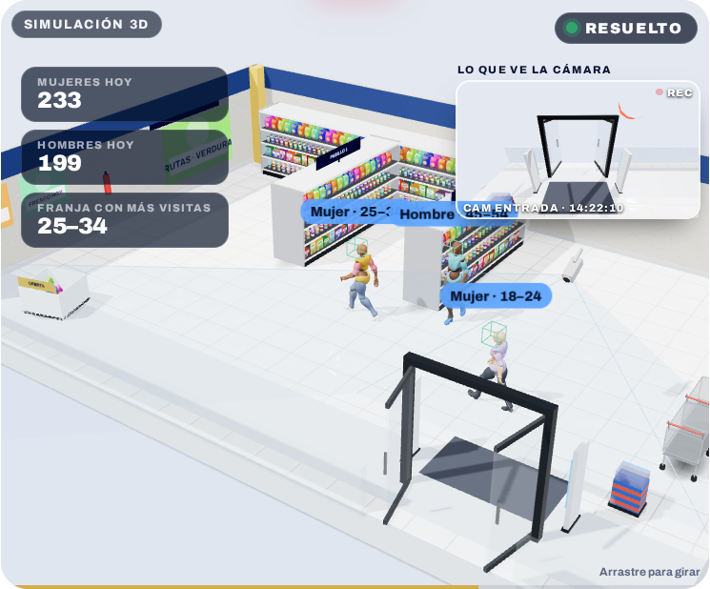
VIGÍAS DE COLOMBIA
DEMOGRAFÍA
07
COMERCIAL Y COMPORTAMENTAL · 03
CÓMO SE ACTIVA
Demografía
● La cámara de la entrada ve a cada visitante
● Estima rango de edad y género, sin guardar la cara
● Arma el perfil de quién visita, hora por hora
Estima el rango de edad y el género de cada visitante al entrar, sin guardar caras ni nombres. Sirve para saber a quién le está vendiendo cada hora.
Video real: en preparación
Esta analítica todavía no tiene un video público procesado por el modelo. La simulación de la izquierda muestra cómo se activa.

Slide 8
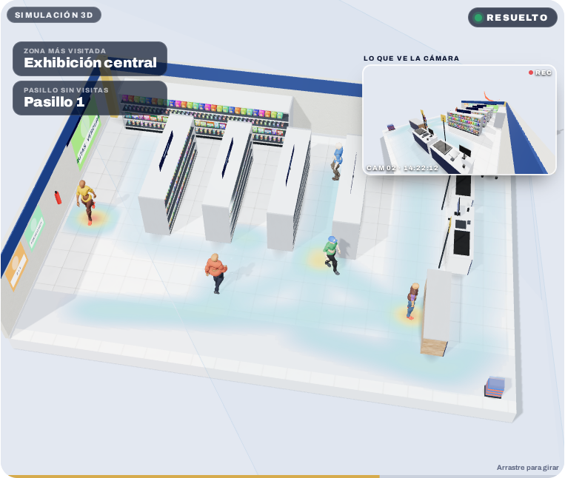
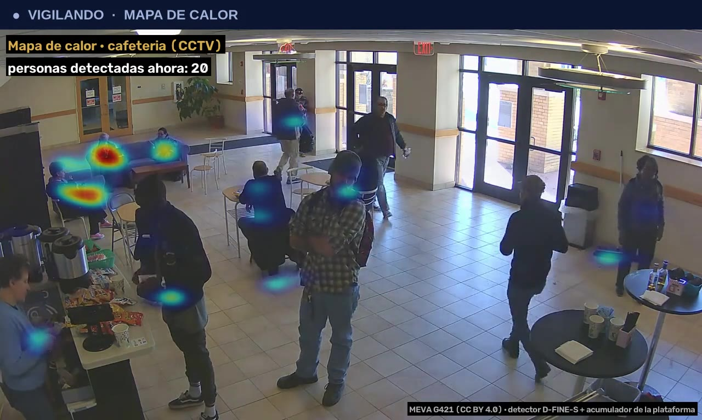
VIGÍAS DE COLOMBIA
MAPA DE CALOR
08
COMERCIAL Y COMPORTAMENTAL · 04
CÓMO SE ACTIVA
Mapa de calor
● Cada paso de cada persona se suma al plano
● Las zonas donde se detienen se encienden
● Queda a la vista qué atrae y qué nadie visita
Acumula sobre el plano del local dónde pasa la gente y dónde se queda. Muestra qué exhibición atrae, qué pasillo nadie recorre y cómo cambia por hora.
VIDEO REAL · CCTV REAL · MODELO REAL Fuente: cámara de seguridad del dataset MEVA, CC BY 4.0. Procesado por el modelo, sin retoques.
Notes:
Resultado: Se encienden los puntos donde la gente se queda: los sofás, las mesas, la cajera y quien compra en el mostrador. El paso por el piso queda tenue. Hasta 41 detecciones en un cuadro.
Limitaciones vistas: El detector cuenta algunas cajas duplicadas (llega a 22 'personas detectadas' cuando se ven unas 14). Es un mapa sobre la imagen, no sobre el plano. Sin eventos discretos: la franja queda en VIGILANDO.
Fuente: https://mevadata.org

Slide 9
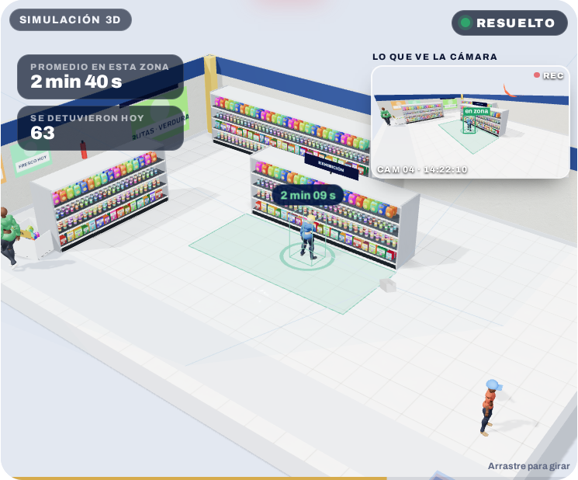
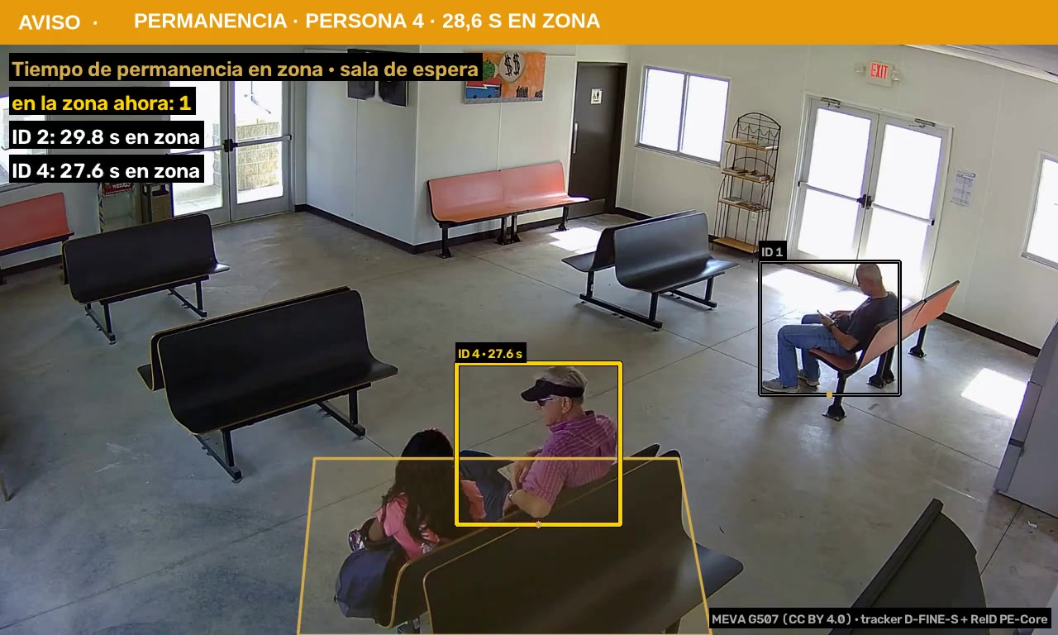
VIGÍAS DE COLOMBIA
TIEMPO DE PERMANENCIA
09
COMERCIAL Y COMPORTAMENTAL · 05
CÓMO SE ACTIVA
Tiempo de permanencia
● Se dibuja la zona frente a la exhibición
● Una persona se detiene y el reloj empieza a correr
● Pasa de 3 minutos: cuenta como interés real
Mide cuánto tiempo pasa cada persona en una zona: frente a una góndola, en una exhibición o en una mesa. Separa a quien pasa de largo de quien se detiene a decidir.
VIDEO REAL · CCTV REAL · MODELO REAL Fuente: cámara de seguridad del dataset MEVA, CC BY 4.0. Procesado por el modelo, sin retoques.
Notes:
Resultado: Zona: la banca de adelante. La pareja (IDs 2 y 4) entra a los ~7 s y se queda: 29,8 s y 28,6 s dentro de la zona. Franja: AVISO al final con el tiempo de cada uno.
Limitaciones vistas: Al final la banca tapa a ID 2 y su caja se pierde en el último segundo; el aviso la da como todavía en zona. Hay dos ids fantasma de menos de 0,3 s junto al señor sentado, fuera de la zona.
Fuente: https://mevadata.org

Slide 10
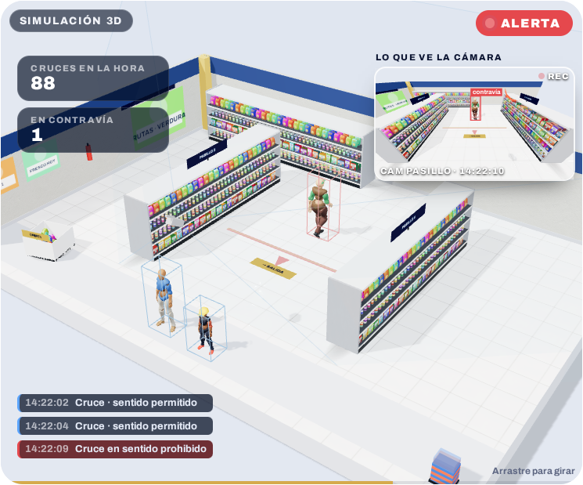
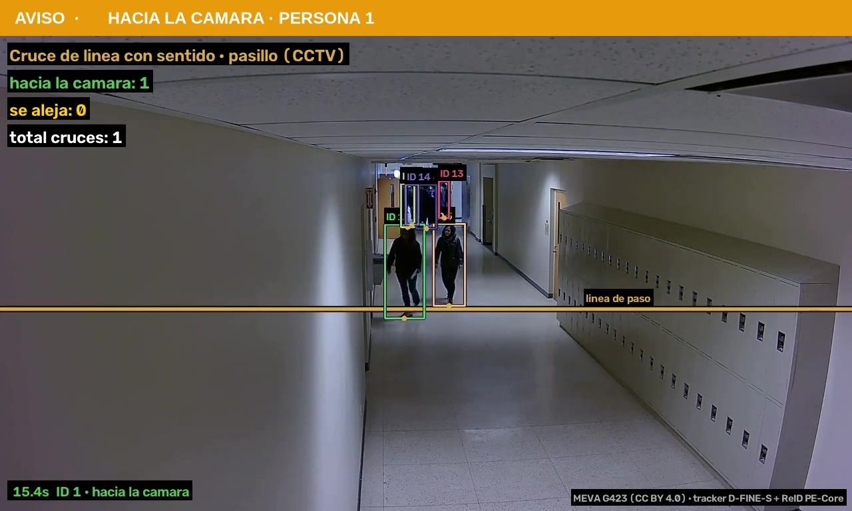
VIGÍAS DE COLOMBIA
CRUCE DE LÍNEAS
10
COMERCIAL Y COMPORTAMENTAL · 06
CÓMO SE ACTIVA
Cruce de líneas
● Se traza la línea y el sentido permitido
● Cada cruce en el sentido normal suma al flujo
● Alguien cruza en el sentido prohibido: aviso
Una línea dibujada sobre la cámara cuenta cada cruce y su sentido. Sirve para medir flujo entre zonas o para avisar cuando alguien pasa por donde no debe.
VIDEO REAL · CCTV REAL · MODELO REAL Fuente: cámara de seguridad del dataset MEVA, CC BY 4.0. Procesado por el modelo, sin retoques.
Notes:
Resultado: 3 cruces con sentido, los 3 revisados a ojo y correctos: ID 1 (15,4 s) e ID 5 (16,7 s) hacia la cámara; ID 31 (25,2 s) se aleja. Un AVISO por cruce en la franja.
Limitaciones vistas: Poco tránsito por la parte cercana: la mayoría de la gente queda al fondo, sin cruzar. Una primera línea en y=370 perdió el cruce de ID 31. En otra ventana más llena (2018-03-12 10-25, 195-235 s) la línea oscilaba con los grupos que se tapan: descartada.
Fuente: https://mevadata.org

Slide 11
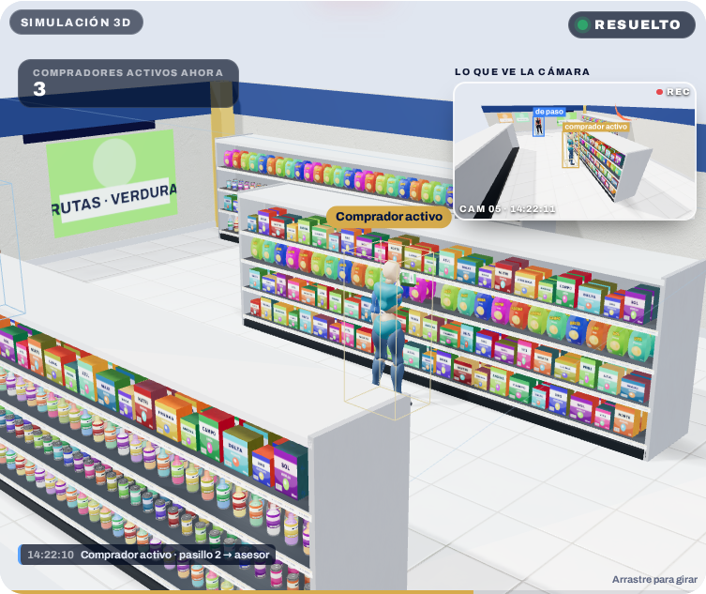
VIGÍAS DE COLOMBIA
COMPRADOR ACTIVO
11
COMERCIAL Y COMPORTAMENTAL · 07
CÓMO SE ACTIVA
Comprador activo
● Varias personas en el pasillo
● Se detiene y recorre la góndola con la mirada, arriba y abajo, entre varias marcas
● Toma un producto y lo examina
● Se marca como comprador activo y se avisa al asesor
Reconoce los gestos de compra: detenerse, recorrer la góndola con la mirada, comparar marcas, tomar un producto. Marca al comprador activo para que el personal lo atienda a tiempo.
Video real: en preparación
Esta analítica todavía no tiene un video público procesado por el modelo. La simulación de la izquierda muestra cómo se activa.

Slide 12
VIGÍAS DE COLOMBIA
OPERATIVO Y DE EFICIENCIA
12
9
FAMILIA 2 DE 4
Operativo y de eficiencia
Listas blancas
Gestión de filas y cajas
Control de aforo
Lectura de placas y parqueo
Detección de personal
Detección de derrames
Guardián de puestos
Apertura de tienda
Cierre de puerta sin autorización
Filas, aforo, parqueadero, personal y piso limpio: la operación del día, medida sola.

Slide 13
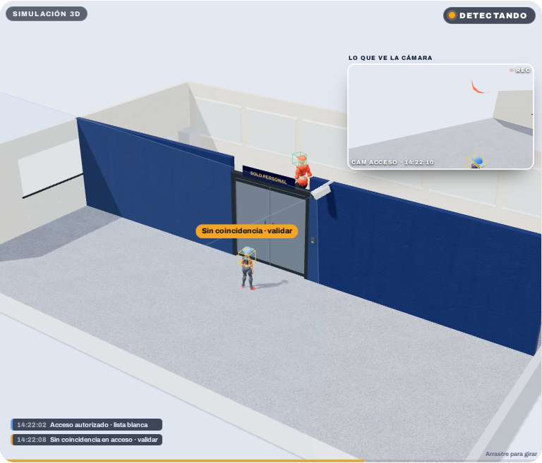
VIGÍAS DE COLOMBIA
LISTAS BLANCAS
13
OPERATIVO Y DE EFICIENCIA · 01
CÓMO SE ACTIVA
Listas blancas
● La cámara del acceso ve llegar a alguien
● Está en la lista blanca: la puerta se abre
● Alguien que no está: la puerta sigue cerrada y pide validación
Reconoce a las personas autorizadas en un acceso y habilita el paso sin tarjeta. A quien no está en la lista no le abre y pide validación.
FUNCIONANDO A DIARIO
Video real: en preparación
Esta analítica todavía no tiene un video público procesado por el modelo. La simulación de la izquierda muestra cómo se activa.

Slide 14
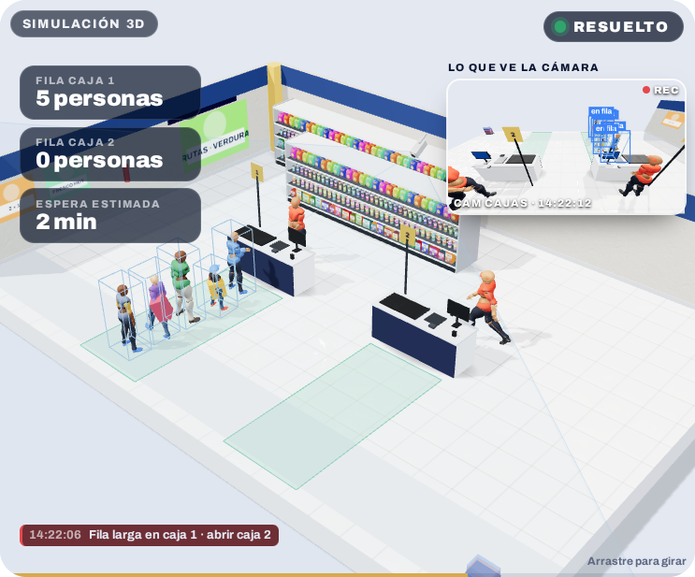
VIGÍAS DE COLOMBIA
GESTIÓN DE FILAS Y CAJAS
14
OPERATIVO Y DE EFICIENCIA · 02
CÓMO SE ACTIVA
Gestión de filas y cajas
● Cuenta la fila de cada caja
● Cinco personas y más de 6 minutos: abrir otra caja
● Abre la caja 2 y la fila se reparte
Cuenta cuántas personas hay en cada fila y cuánto llevan esperando. Cuando pasa el umbral avisa para abrir otra caja, antes de que el cliente se vaya.
Video real: en preparación
Esta analítica todavía no tiene un video público procesado por el modelo. La simulación de la izquierda muestra cómo se activa.

Slide 15
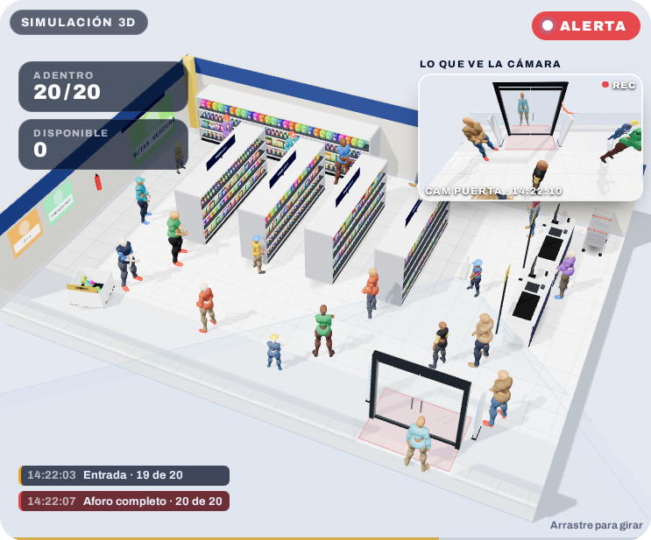
VIGÍAS DE COLOMBIA
CONTROL DE AFORO
15
OPERATIVO Y DE EFICIENCIA · 03
CÓMO SE ACTIVA
Control de aforo
● Cuenta a quien entra y a quien sale
● Se acerca al límite: 19 de 20
● Aforo completo: aviso para frenar el ingreso
Suma entradas y resta salidas en todas las puertas para saber cuántas personas hay adentro. Al llegar al límite avisa para frenar el ingreso.
Video real: en preparación
Esta analítica todavía no tiene un video público procesado por el modelo. La simulación de la izquierda muestra cómo se activa.

Slide 16
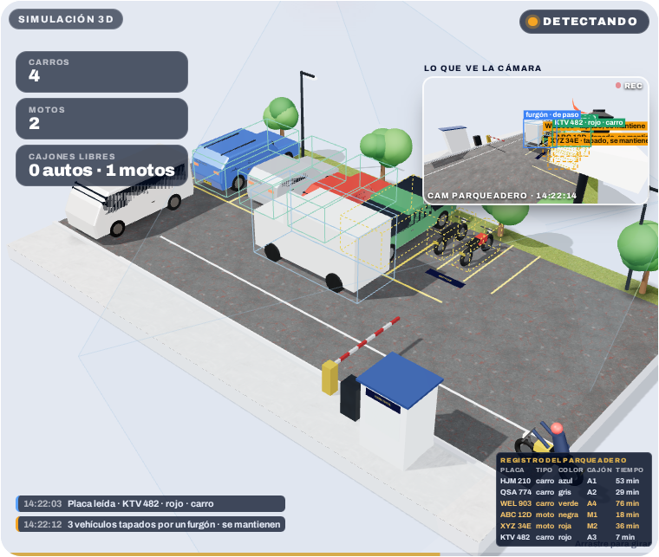
VIGÍAS DE COLOMBIA
LECTURA DE PLACAS Y PARQUEO
16
OPERATIVO Y DE EFICIENCIA · 04
CÓMO SE ACTIVA
Lectura de placas y parqueo
● Cada vehículo del parqueadero con su placa, tipo, color, cajón y tiempo
● Un carro llega a la barrera: lee KTV 482 · rojo · carro
● Está registrado: entra a un cajón libre y empieza a contar
● Un furgón tapa la fila de autos y motos: los recuadros se mantienen punteados
● Entra una moto al cajón de motos: se suma al registro
Lee la placa al entrar y abre la barrera. Además reconoce si es carro o moto, su color y en qué cajón quedó, y cuenta cuánto lleva cada uno. Si algo lo tapa, el vehículo sigue en el registro: no se pierde ni se cuenta dos veces.
Video real: en preparación
Esta analítica todavía no tiene un video público procesado por el modelo. La simulación de la izquierda muestra cómo se activa.

Slide 17
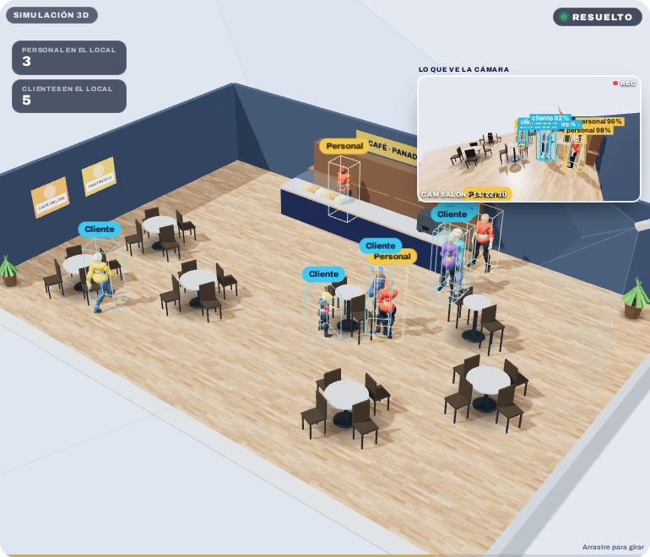
VIGÍAS DE COLOMBIA
DETECCIÓN DE PERSONAL
17
OPERATIVO Y DE EFICIENCIA · 05
CÓMO SE ACTIVA
Detección de personal
● Ve a todas las personas del local
● Mira el uniforme: personal en amarillo, clientes en azul
● Cuenta cuántos hay de cada uno, en todo momento
Decide si quien aparece es del equipo o es un cliente, por el uniforme y sin reconocer a nadie. Así los conteos de clientes no se inflan con el personal.
LISTO PARA INSTALAR
Video real: en preparación
Esta analítica todavía no tiene un video público procesado por el modelo. La simulación de la izquierda muestra cómo se activa.

Slide 18
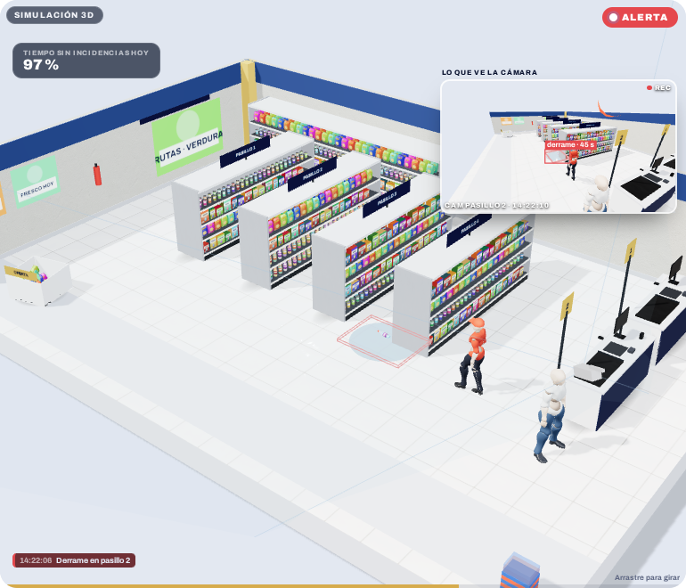
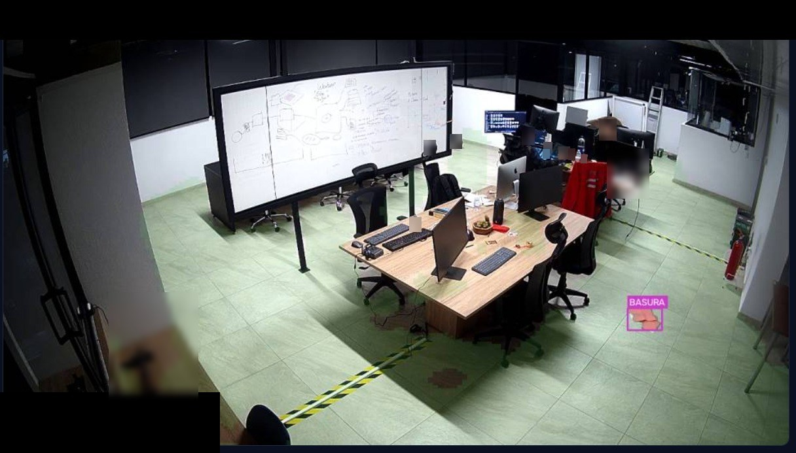
VIGÍAS DE COLOMBIA
DETECCIÓN DE DERRAMES
18
OPERATIVO Y DE EFICIENCIA · 06
CÓMO SE ACTIVA
Detección de derrames
● El piso limpio es la referencia
● Cae un envase y aparece un charco: empieza la espera
● Sigue ahí: aviso de derrame con su foto
● Lo limpian y el evento se cierra solo
Cada cámara aprende cómo se ve su piso limpio. Si aparece un derrame, una mancha o basura y sigue ahí 45 segundos, avisa con el tipo y la ubicación.
EN VALIDACIÓN
IMAGEN REAL · LABORATORIO PROPIO Grabación propia en nuestro laboratorio, procesada por el modelo.
Notes:
Resultado:
Limitaciones vistas:
Fuente:

Slide 19
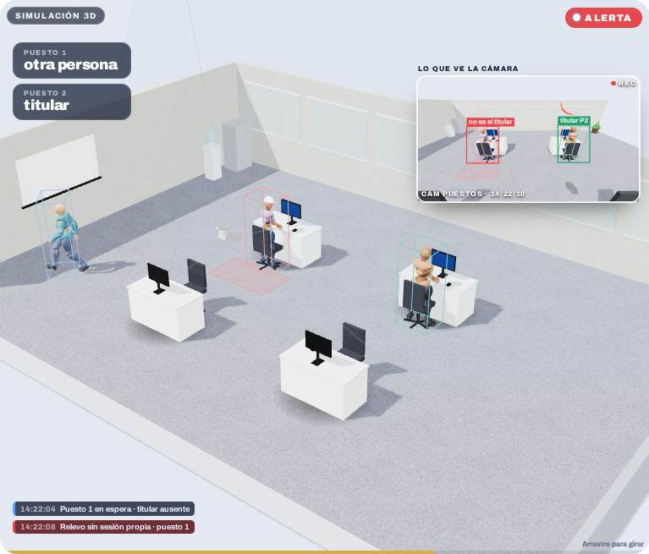
VIGÍAS DE COLOMBIA
GUARDIÁN DE PUESTOS
19
OPERATIVO Y DE EFICIENCIA · 07
CÓMO SE ACTIVA
Guardián de puestos
● Cada puesto con su titular y su sesión
● El titular se levanta: el puesto queda en espera
● Otra persona se sienta con la sesión abierta: aviso de relevo
Avisa cuando alguien distinto ocupa un puesto con la sesión de otro, cuando la misma persona figura en dos puestos o cuando un puesto queda abierto sin nadie.
EN VALIDACIÓN
Video real: en preparación
Esta analítica todavía no tiene un video público procesado por el modelo. La simulación de la izquierda muestra cómo se activa.

Slide 20
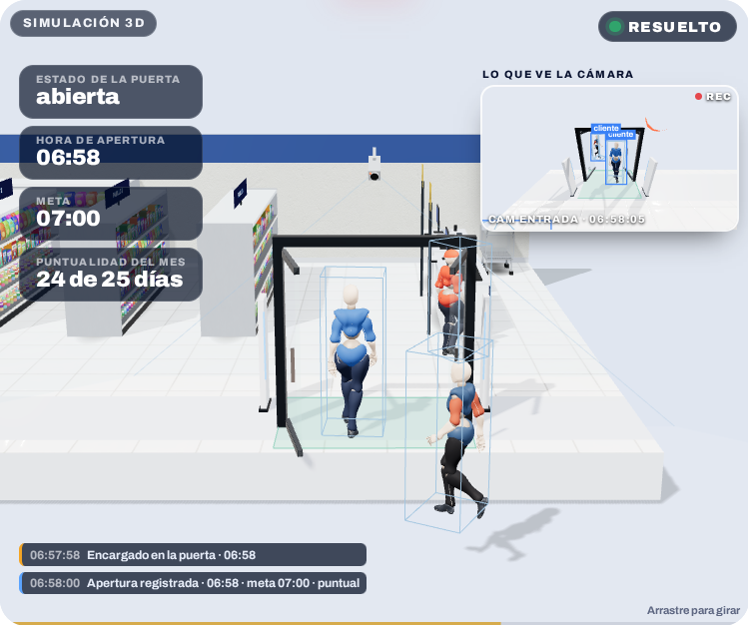
VIGÍAS DE COLOMBIA
APERTURA DE TIENDA
20
OPERATIVO Y DE EFICIENCIA · 08
CÓMO SE ACTIVA
Apertura de tienda
● 06:55 · puerta cerrada; la meta de apertura es 07:00
● Llega el encargado y abre la puerta
● Apertura registrada a las 06:58 · puntual
● Entran los primeros clientes: la tienda opera
La cámara de la entrada sabe si la puerta está cerrada o abierta y a qué hora cambia. Cada mañana registra la hora real de apertura, la compara con la meta de la tienda y guarda el video del momento; si a la hora pactada sigue cerrada, avisa.
Video real: en preparación
Esta analítica todavía no tiene un video público procesado por el modelo. La simulación de la izquierda muestra cómo se activa.

Slide 21
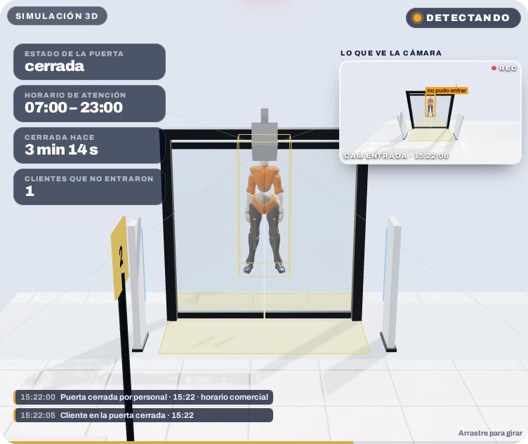
VIGÍAS DE COLOMBIA
CIERRE DE PUERTA SIN AUTORIZACIÓN
21
OPERATIVO Y DE EFICIENCIA · 09
CÓMO SE ACTIVA
Cierre de puerta sin autorización
● 15:18 · horario comercial, puerta abierta
● Un empleado cierra la puerta sin autorización
● Llega un cliente y no puede entrar
● Lleva 3 min cerrada en horario comercial: aviso al supervisor
Dentro del horario de atención la puerta debe estar abierta. Si se cierra y nadie lo autorizó, cuenta cuánto lleva cerrada, muestra a quién la cerró y avisa; además registra a los clientes que llegaron y no pudieron entrar.
Video real: en preparación
Esta analítica todavía no tiene un video público procesado por el modelo. La simulación de la izquierda muestra cómo se activa.

Slide 22
VIGÍAS DE COLOMBIA
PREVENCIÓN Y RIESGO
22
16
FAMILIA 3 DE 4
Prevención y riesgo
Listas negras
Merodeo
Intrusión
Acceso no autorizado
Aglomeración y tumulto
Equipo de protección (EPP)
Detección de caídas
Hurto
Ocultamiento de producto
Armas de fuego
Armas blancas
Peleas
Humo y fuego
Abandono de objetos
Ocultamiento de rostro
Retiro de activos
Lo que tiene que avisar en el acto: intrusos, armas, caídas, peleas, fuego y hurto.

Slide 23
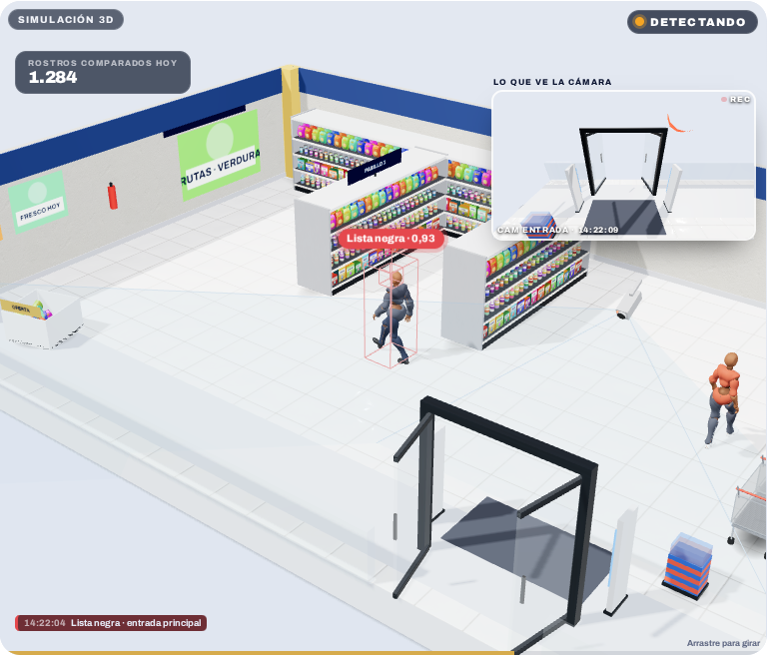
VIGÍAS DE COLOMBIA
LISTAS NEGRAS
23
PREVENCIÓN Y RIESGO · 01
CÓMO SE ACTIVA
Listas negras
● Cada rostro del acceso se compara con la lista
● Coincidencia con la lista negra: aviso inmediato
● Se sigue a la persona dentro del local
Compara cada rostro del acceso con una lista corta y avisa al puesto de monitoreo con la foto y el video ya guardados. Solo en accesos.
FUNCIONANDO A DIARIO
Video real: en preparación
Esta analítica todavía no tiene un video público procesado por el modelo. La simulación de la izquierda muestra cómo se activa.

Slide 24
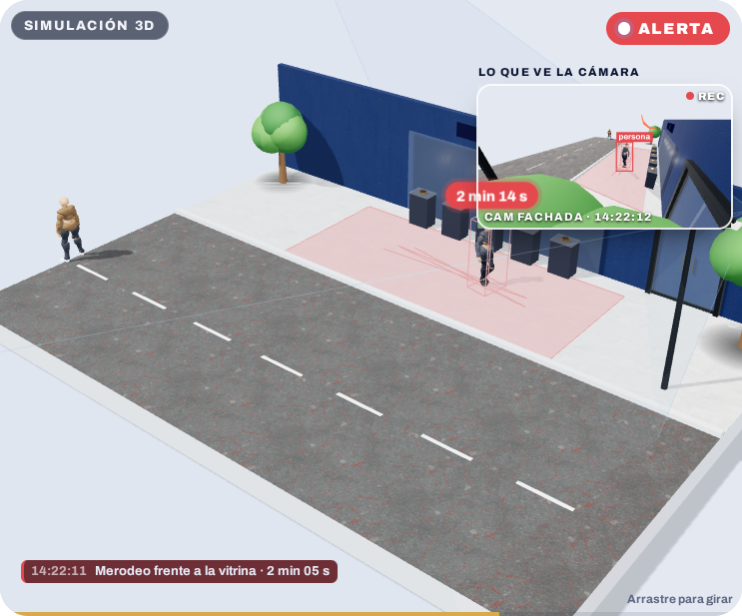
VIGÍAS DE COLOMBIA
MERODEO
24
PREVENCIÓN Y RIESGO · 02
CÓMO SE ACTIVA
Merodeo
● Se vigila la zona frente a la vitrina
● Va y viene sin entrar: el reloj de permanencia corre
● Pasa el umbral de merodeo: aviso con su recorrido
Mide cuánto tiempo pasa una persona en una zona y cómo se mueve. Quien va y viene frente a una vitrina, un cajero o una puerta más de lo normal dispara el aviso.
Video real: en preparación
Esta analítica todavía no tiene un video público procesado por el modelo. La simulación de la izquierda muestra cómo se activa.

Slide 25
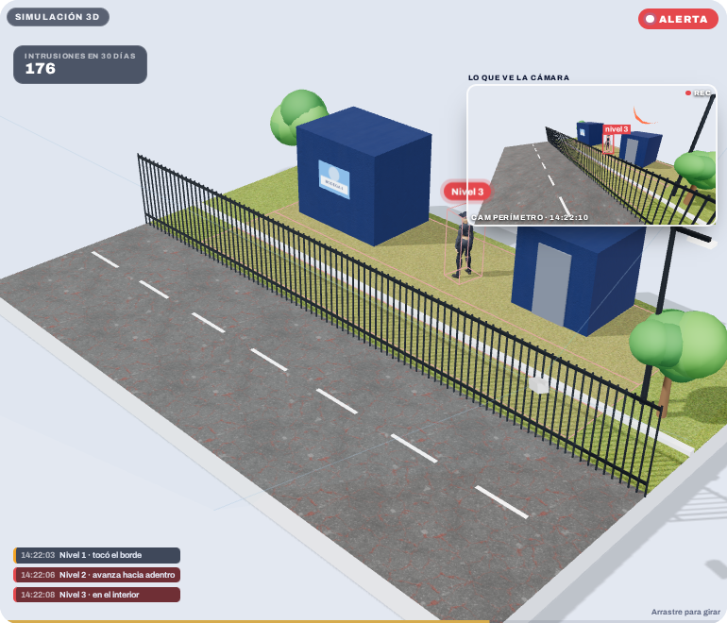
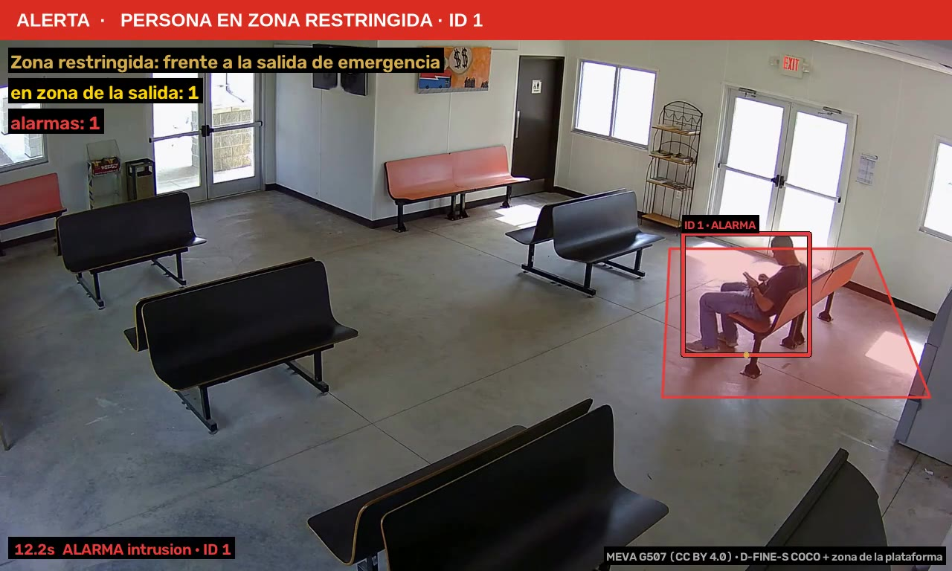
VIGÍAS DE COLOMBIA
INTRUSIÓN
25
PREVENCIÓN Y RIESGO · 03
CÓMO SE ACTIVA
Intrusión
● El perímetro tiene tres franjas dibujadas
● Toca el borde: nivel 1, dos pitidos
● Avanza: nivel 2, sirena breve
● Está adentro: nivel 3, sirena continua
La zona prohibida se dibuja sobre la cámara en tres franjas. El sistema mide qué tan adentro está la persona y el sonido cambia con ella: el operador entiende la gravedad sin mirar.
FUNCIONANDO A DIARIO
VIDEO REAL · CCTV REAL · MODELO REAL Fuente: cámara de seguridad del dataset MEVA, CC BY 4.0. Procesado por el modelo, sin retoques.
Notes:
Resultado: ID 1 (el señor sentado en la banca junto a la salida) está en la zona desde el inicio. La regla de producción dispara a los 12,2 s y la alarma sigue hasta el final (franja roja 'PERSONA EN ZONA RESTRINGIDA · ID 1'). La pareja que entra a los ~25 s pasa cerca, pero no entra a la zona.
Limitaciones vistas: La 'zona restringida' la definí yo para la demo: en la estación real esa banca es zona de espera. En algunos cuadros el señor de camisa rosada no tiene caja. Hay dos ids fantasma de menos de 0,3 s junto a ID 1, que no llegan a alarmar.
Fuente: https://mevadata.org

Slide 26
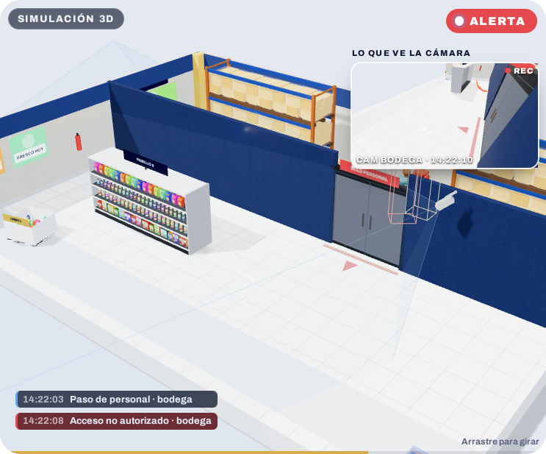
VIGÍAS DE COLOMBIA
ACCESO NO AUTORIZADO
26
PREVENCIÓN Y RIESGO · 04
CÓMO SE ACTIVA
Acceso no autorizado
● La puerta de bodega solo es para el personal
● Pasa alguien con uniforme: sin aviso
● Cruza un cliente: aviso de acceso no autorizado
Combina la puerta de una zona interna con el reconocimiento de personal: el equipo pasa sin aviso, y si cruza alguien que no lo es, avisa al instante.
Video real: en preparación
Esta analítica todavía no tiene un video público procesado por el modelo. La simulación de la izquierda muestra cómo se activa.

Slide 27
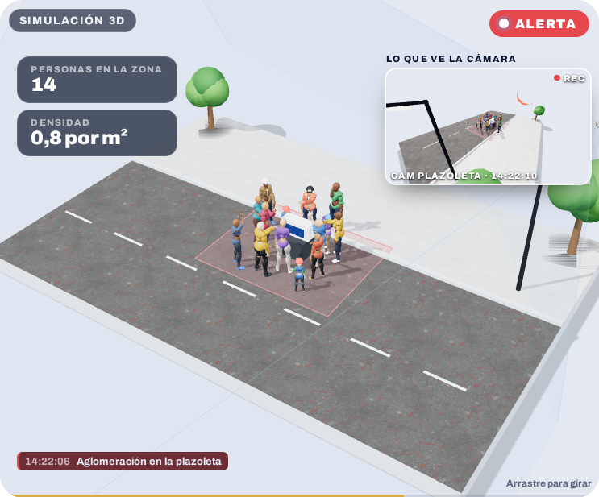
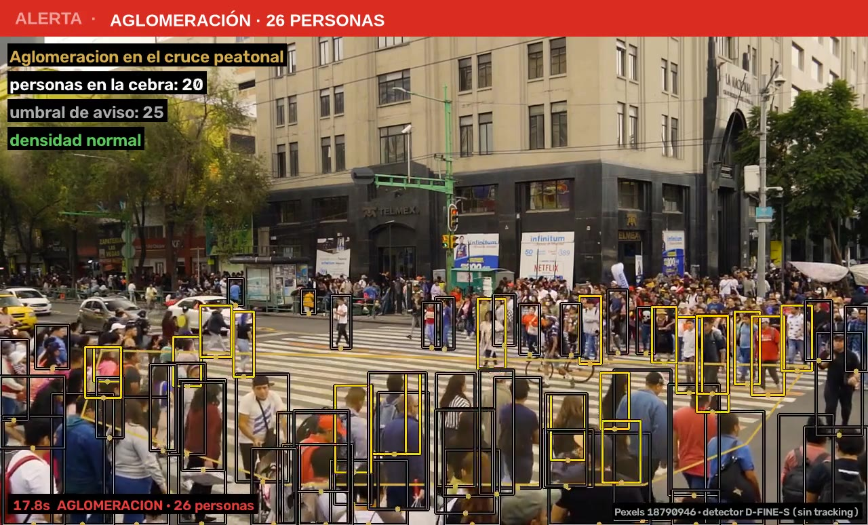
VIGÍAS DE COLOMBIA
AGLOMERACIÓN Y TUMULTO
27
PREVENCIÓN Y RIESGO · 05
CÓMO SE ACTIVA
Aglomeración y tumulto
● Densidad normal en la zona
● La gente converge rápido hacia un punto
● Pasa de 2 personas por m²: aviso de aglomeración
Mide la densidad de personas por zona y qué tan rápido crece. Una concentración repentina o un tumulto disparan el aviso antes de que se salga de control.
VIDEO REAL · VIDEO PÚBLICO · MODELO REAL Fuente: Pexels, video 18790946, licencia de uso comercial. Procesado por el modelo, sin retoques.
Notes:
Resultado: Personas en la cebra: 3-6 en los primeros 4 s, 9-17 entre los 6 y 16 s y 21-37 desde los 18 s (fluctúa cuadro a cuadro). Aviso de aglomeración a los 17,8 s (26 personas); máximo 40.
Limitaciones vistas: Subconteo fuerte: el detector a 640 px no separa a la gente lejana ni a la muy tapada; en la cebra hay claramente más personas de las que cuenta. Es conteo de personas, no densidad por m² (no hay calibración métrica). El aviso salta por cruzar el umbral fijo, no por la velocidad de crecimiento que menciona la lámina. Es gente cruzando con el semáforo, no un tumulto.
Fuente: https://www.pexels.com/video/a-crowd-of-people-watching-a-parade-on-a-city-street-18790946/

Slide 28
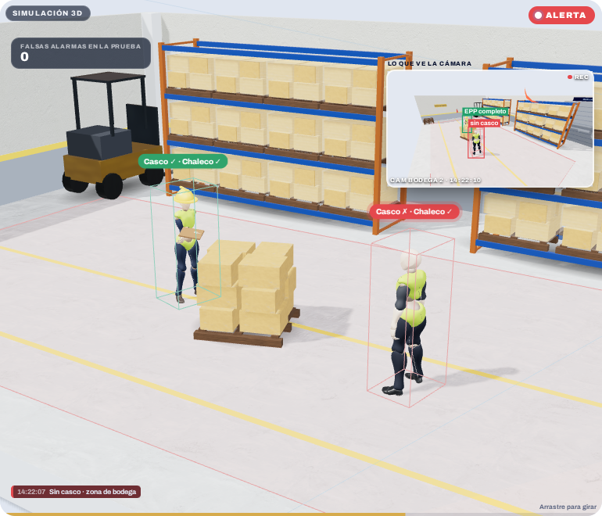
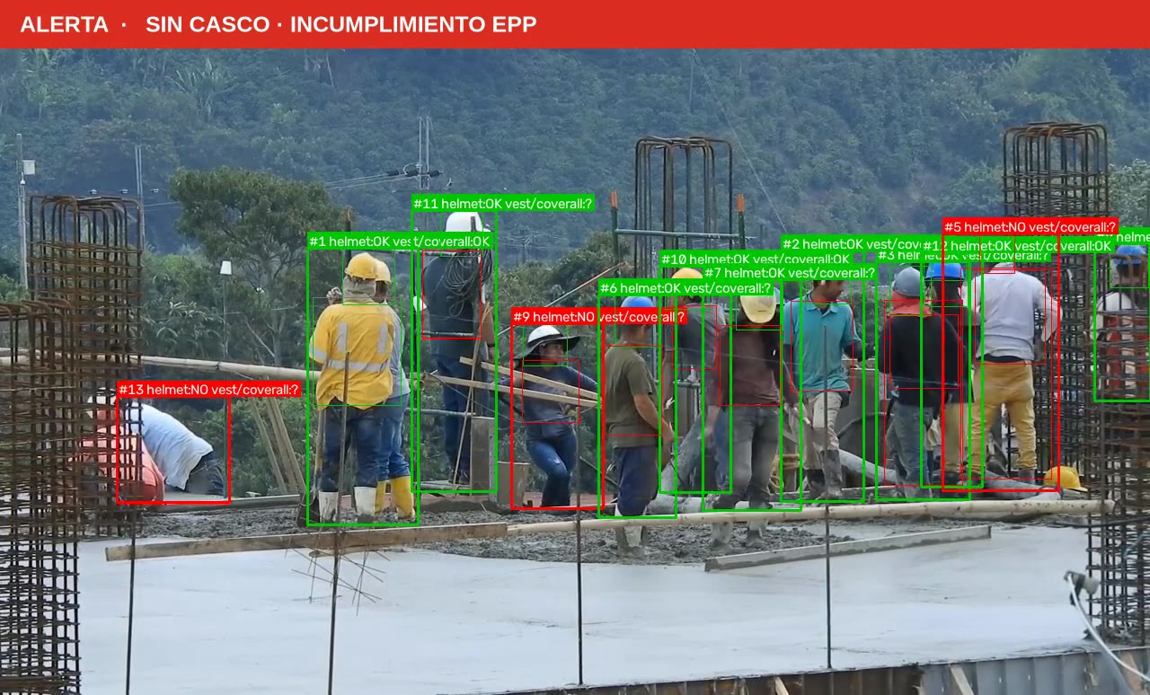
VIGÍAS DE COLOMBIA
EQUIPO DE PROTECCIÓN (EPP)
28
PREVENCIÓN Y RIESGO · 06
CÓMO SE ACTIVA
Equipo de protección (EPP)
● En esta zona se exige casco y chaleco
● Trabajador con casco y chaleco: en verde
● Otro entra sin casco: aviso por esa persona
Revisa casco, chaleco y overol según la regla de cada zona, y emite un aviso por persona y no uno por imagen. Si no ve bien, no opina.
CON EVIDENCIA
VIDEO REAL · VIDEO PÚBLICO · MODELO REAL Fuente: Pexels, video 14117667, licencia de uso comercial. Procesado por el modelo, sin retoques.
Notes:
Resultado: 2 eventos de alerta del paquete: persona #13 sin casco (t=2,7 s) y persona #9 sin chaleco ni overol (t=23,0 s); 43 personas seguidas; alerta en pantalla en 176/450 cuadros analizados (39 %), dos tramos: 2,2–6,9 s y 23,0–30,0 s. En pantalla también salen en rojo #9 y #5 sin casco en el primer tramo.
Limitaciones vistas: Las alertas que dispara parecen correctas (personas con sombrero/gorra, sin chaleco). Pero hay errores visibles en los rótulos: muchos trabajadores en camiseta salen 'vest/coverall:OK' (el verificador/sonda de overol los toma como cumplidos) y la mujer #9 aparece a ratos 'helmet:OK' con sombrero. Muchas personas sin chaleco nunca alertan (falsos negativos). Cajas apretadas y rótulos encimados por la cantidad de gente. Corrida anterior sobre 13921040 (misma obra): 1 alerta de casco correcta (#32 con capucha) y los mismos 'OK' dudosos.
Fuente: https://www.pexels.com/video/men-at-the-construction-site-14117667/

Slide 29
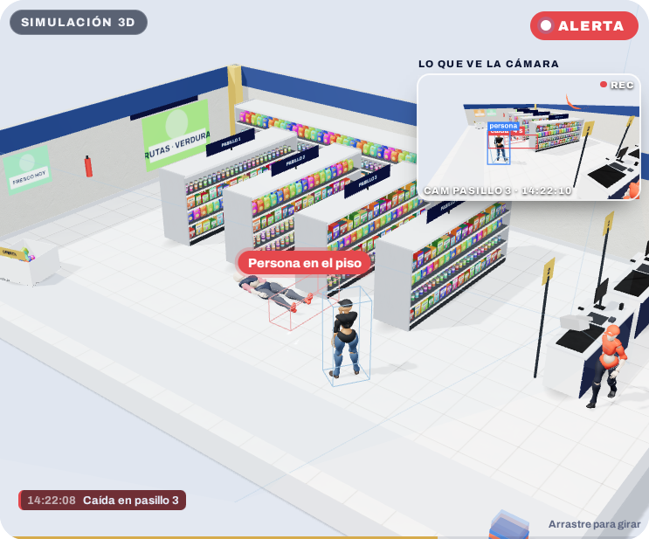
VIGÍAS DE COLOMBIA
DETECCIÓN DE CAÍDAS
29
PREVENCIÓN Y RIESGO · 07
CÓMO SE ACTIVA
Detección de caídas
● Sigue la postura de quien camina
● Pasa de vertical a horizontal: posible caída
● No se levanta: aviso para que alguien acuda
Sigue la postura de cada persona. Si cae y se queda en el piso más de unos segundos, avisa con la ubicación para que alguien acuda.
Video real: en preparación
Esta analítica todavía no tiene un video público procesado por el modelo. La simulación de la izquierda muestra cómo se activa.

Slide 30
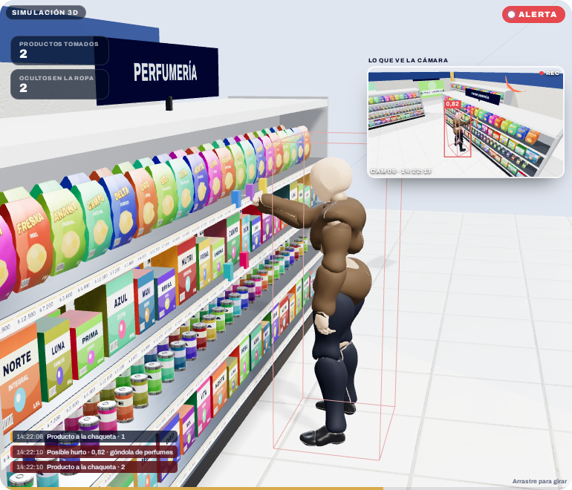
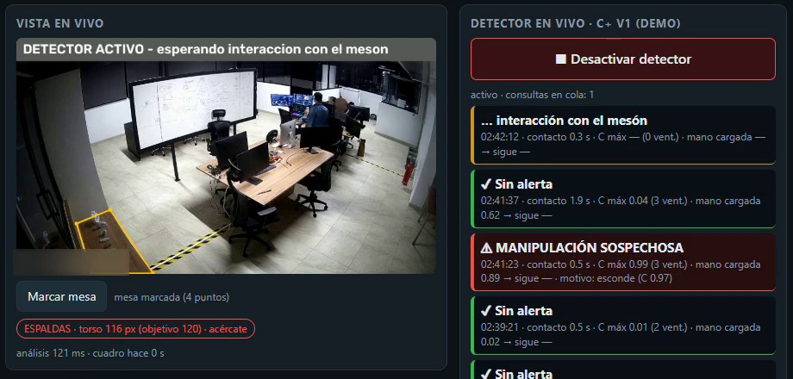
VIGÍAS DE COLOMBIA
HURTO
30
PREVENCIÓN Y RIESGO · 08
CÓMO SE ACTIVA
Hurto
● Llega a la góndola de productos pequeños: perfumes y cuchillas
● Mira a los lados antes de tomar nada
● Toma un producto, abre la chaqueta con la otra mano y lo guarda adentro
● Segundo producto a la chaqueta: la puntuación cruza el umbral y avisa
Lee la postura y los gestos de las manos de cada persona y les pone una puntuación. Mirar a los lados, tomar productos pequeños y llevarlos a la ropa en vez de a la canasta la hace subir; cuando cruza el umbral, avisa en el momento.
EN DESARROLLO
VIDEO REAL · PRUEBA EN LABORATORIO PROPIO Grabación propia en nuestro laboratorio, procesada por el modelo.
Notes:
Resultado:
Limitaciones vistas:
Fuente:

Slide 31
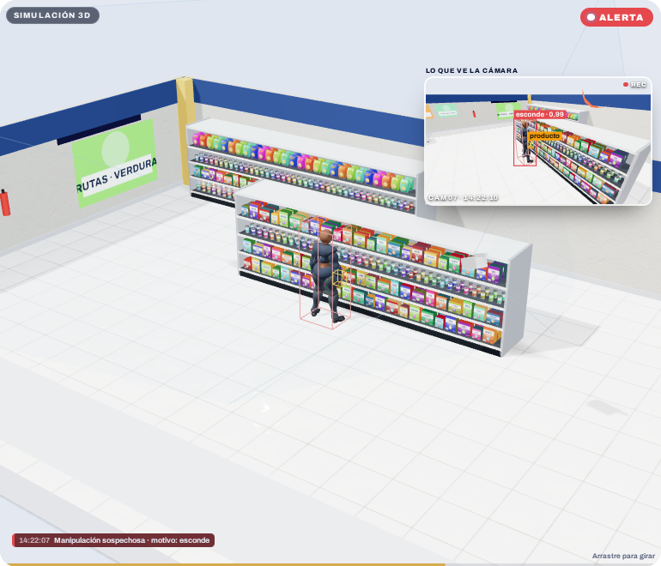
VIGÍAS DE COLOMBIA
OCULTAMIENTO DE PRODUCTO
31
PREVENCIÓN Y RIESGO · 09
CÓMO SE ACTIVA
Ocultamiento de producto
● Sigue cada producto que sale de la góndola
● El producto va a la mano
● Desaparece bajo la chaqueta: «manipulación sospechosa · esconde»
Sigue el producto desde que sale de la góndola. Si desaparece dentro de la ropa o de un bolso en vez de ir al carro o a la canasta, abre un caso.
Video real: en preparación
Esta analítica todavía no tiene un video público procesado por el modelo. La simulación de la izquierda muestra cómo se activa.

Slide 32
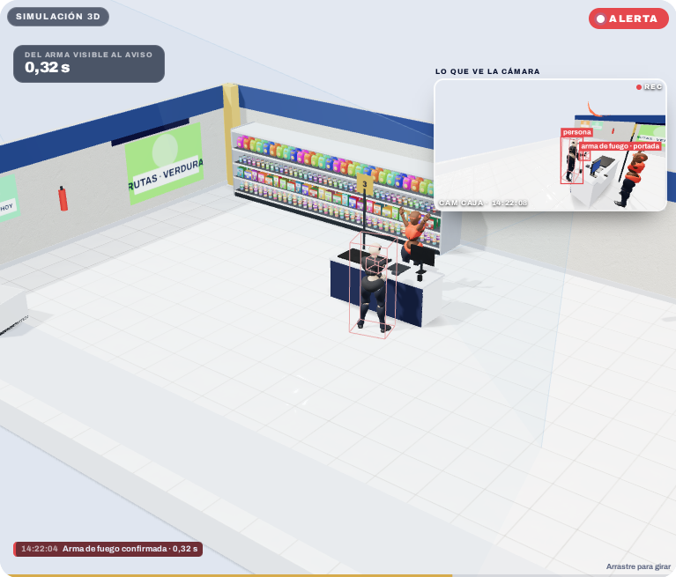
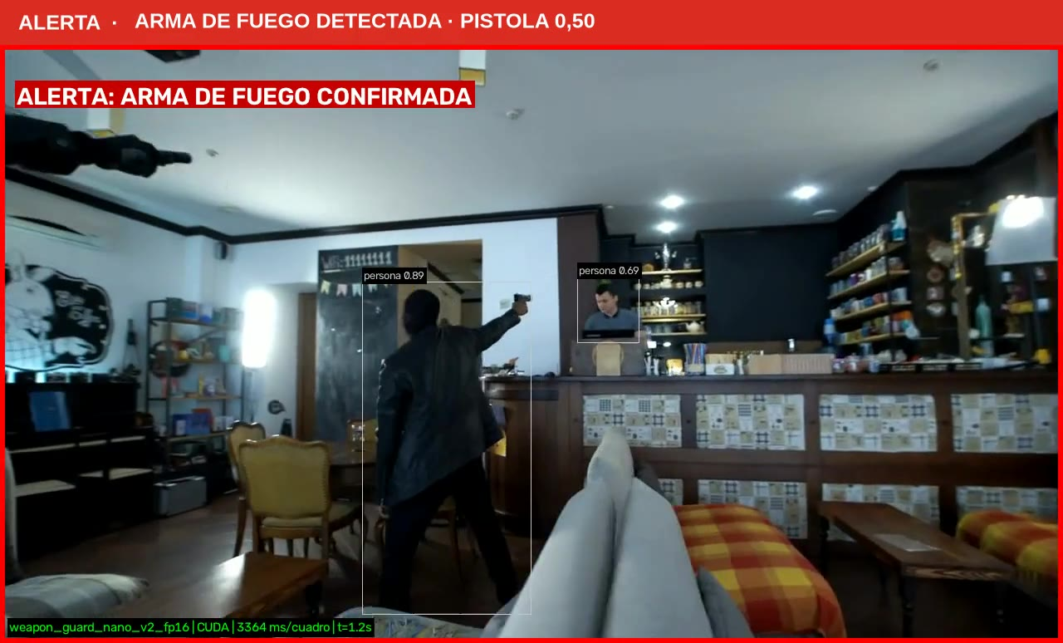
VIGÍAS DE COLOMBIA
ARMAS DE FUEGO
32
PREVENCIÓN Y RIESGO · 10
CÓMO SE ACTIVA
Armas de fuego
● Vigila manos y objetos en la escena
● Aparece un arma: espera varios cuadros seguidos
● Confirmada en 0,3 s: «arma de fuego · portada»
Pistolas y armas largas, llevadas por alguien o dejadas sobre un mostrador. Toda alerta pide verificación humana; nunca confunde un teléfono con un arma.
EN VALIDACIÓN
VIDEO REAL · VIDEO DE BANCO · MODELO REAL Fuente: Mixkit, licencia de uso comercial. Procesado por el modelo, sin retoques.
Notes:
Resultado: 2 alertas confirmadas de pistola (t=0,24 s score medio 0,50 y t=4,24 s score 0,46), ambas PORTADA. 251 cuadros a 12,5 fps analizados en CUDA. Las pistolas de los dos asaltantes se cajean (0,3–0,6).
Limitaciones vistas: Sin falsas alarmas. Detección intermitente: muchos cuadros con la pistola visible sin caja (pistola chica y en movimiento); en el último segundo aparece una caja naranja 'ARMA LARGA 0,28' sobre el asaltante que sale (es su pistola, subtipo equivocado, bajo umbral, no alarma). La toma no es CCTV real (gimbal, altura de pecho). Otros probados: 38831087 (policías mexicanos con fusil: 6 alertas correctas pero primer plano de cine), 28581050 (desfile Guardia Nacional CDMX: 5 alertas, cámara en mano), mixkit 31372 (estética 'CAM 12' puesta por el productor: 0 alertas), 39839700 (policía con pistola enfundada: 0 alertas, FN esperable).
Fuente: https://mixkit.co/free-stock-video/a-robbery-in-the-coffee-shop-23252/

Slide 33
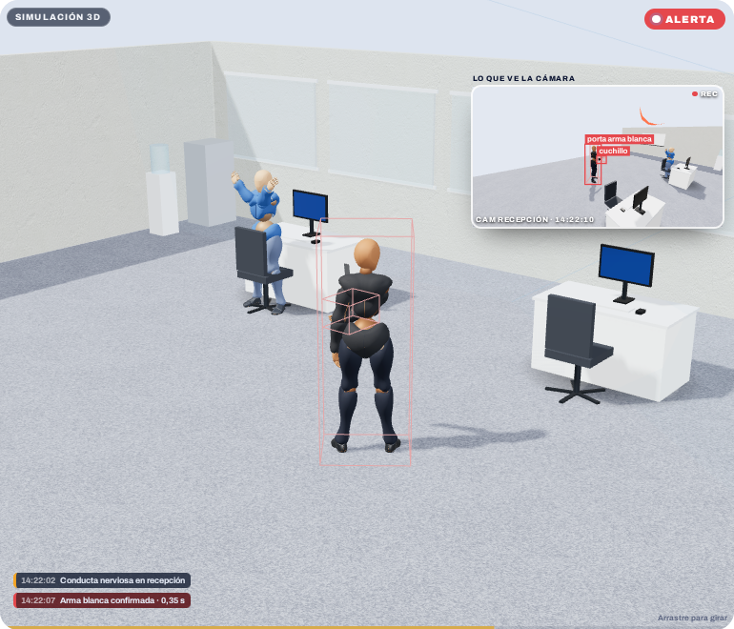
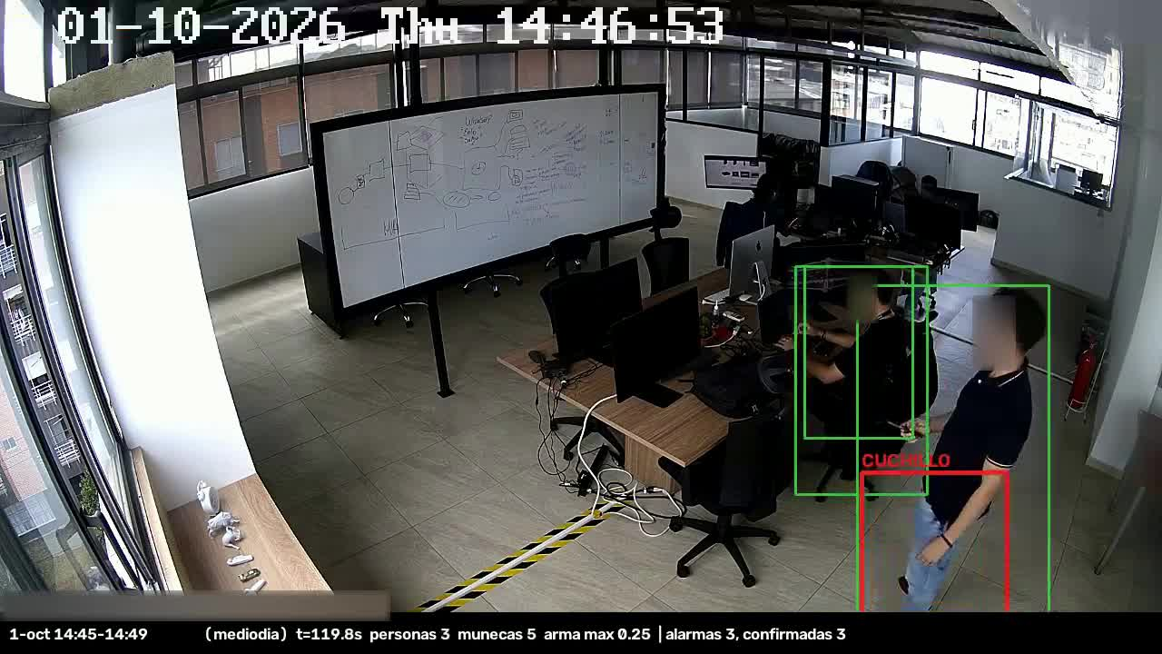
VIGÍAS DE COLOMBIA
ARMAS BLANCAS
33
PREVENCIÓN Y RIESGO · 11
CÓMO SE ACTIVA
Armas blancas
● Entra a la recepción y se detiene
● Mira a todos lados, nervioso, y se lleva la mano a la cintura
● Saca un objeto cortante de entre la ropa
● Confirmado «cuchillo» en la mano: aviso para verificar
Cuando un cuchillo, una daga o un machete aparece y se sostiene unos fotogramas, salta la alarma en un tercio de segundo. Además sigue el comportamiento previo: mirar a todos lados y llevarse la mano a la cintura.
EN VALIDACIÓN
VIDEO REAL · LABORATORIO PROPIO Grabación propia en nuestro laboratorio, procesada por el modelo.
Notes:
Resultado:
Limitaciones vistas:
Fuente:

Slide 34
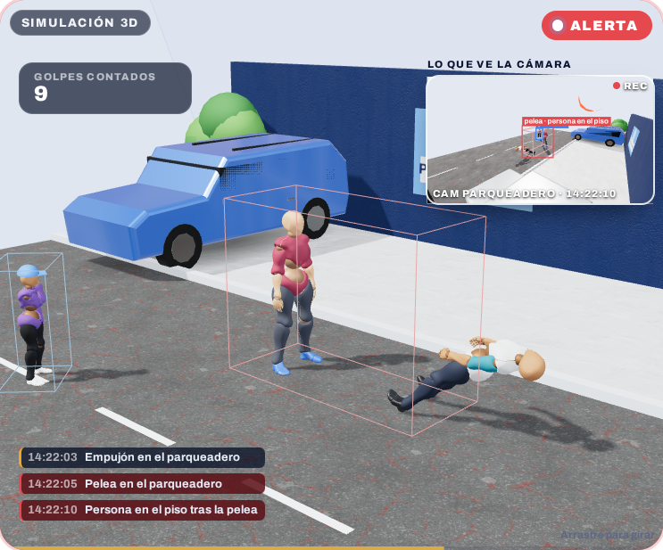
VIGÍAS DE COLOMBIA
PELEAS
34
PREVENCIÓN Y RIESGO · 12
CÓMO SE ACTIVA
Peleas
● Dos personas discuten frente a frente
● Empujón: uno retrocede de golpe
● Golpes repetidos entre los dos: aviso de pelea
● Uno cae al piso: el aviso sube de prioridad
Reconoce los movimientos bruscos y repetidos entre dos o más personas: empujones, golpes y caídas. Avisa al puesto de monitoreo mientras está pasando.
Video real: en preparación
Esta analítica todavía no tiene un video público procesado por el modelo. La simulación de la izquierda muestra cómo se activa.

Slide 35
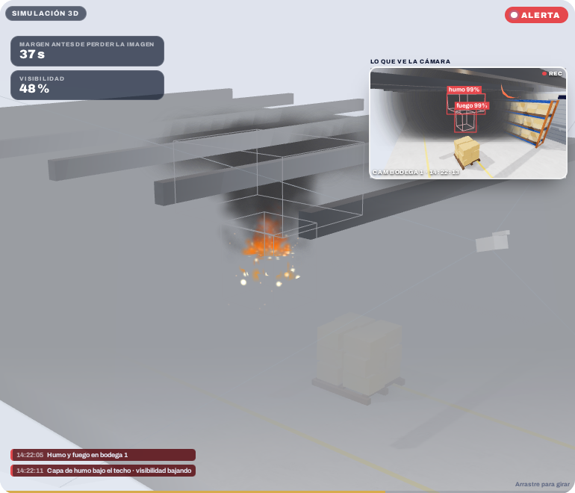
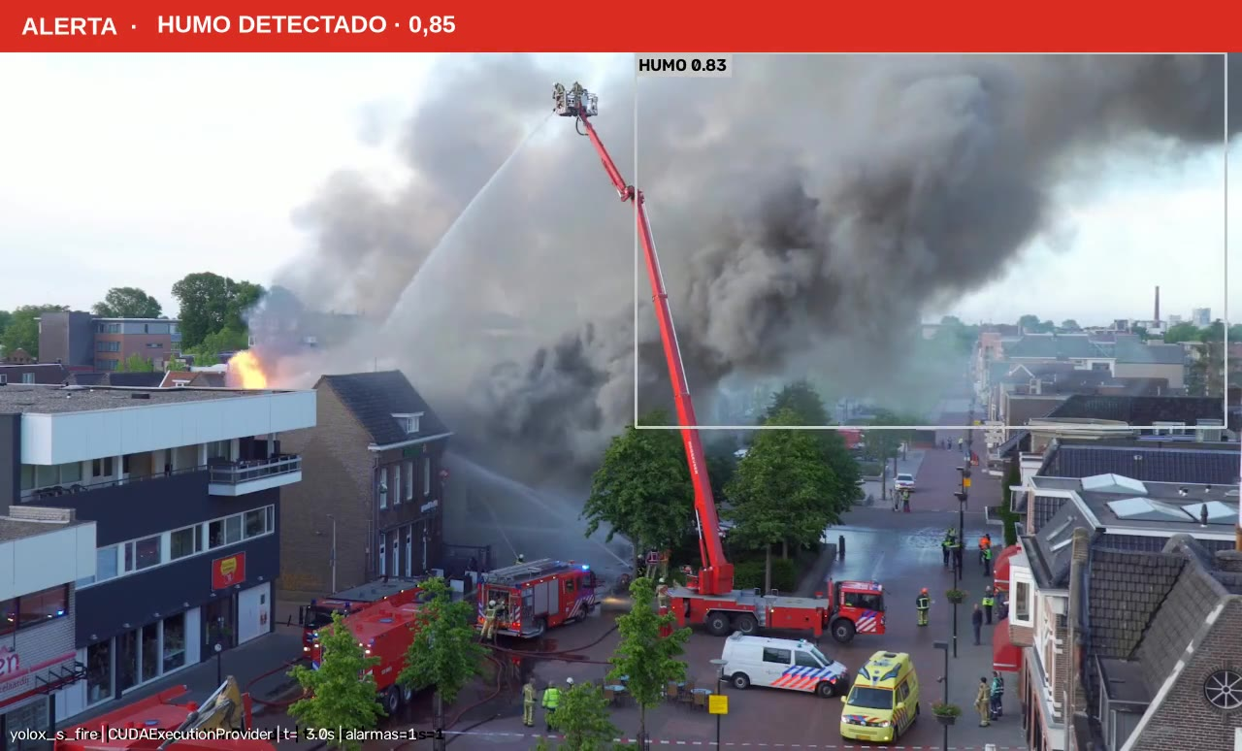
VIGÍAS DE COLOMBIA
HUMO Y FUEGO
35
PREVENCIÓN Y RIESGO · 13
CÓMO SE ACTIVA
Humo y fuego
● Bodega en calma
● Una chispa prende el cartón: llama pequeña y humo claro
● Humo + fuego confirmados: aviso con 87 s de margen
● El humo choca con el techo y baja en capa: la cámara empieza a perder la imagen
Busca humo y fuego en la imagen, sin sensores nuevos. En el video, la alarma de humo saltó a los 2 segundos, con la columna todavía subiendo sobre la calle: ese margen es el que importa.
EN VALIDACIÓN
VIDEO REAL · VIDEO PÚBLICO · MODELO REAL Fuente: Pexels, video 4525902, licencia de uso comercial. Procesado por el modelo, sin retoques.
Notes:
Resultado: 1 alarma de HUMO a los 2,0 s (conf 0,85). 571 detecciones de humo (score 0,6–0,85) en 509 inferencias. Fuego: 0 detecciones.
Limitaciones vistas: Falso negativo: las llamas pequeñas en el techo (izquierda) nunca se detectan como fuego. La caja de humo cubre solo parte de la columna. Sin falsos positivos visibles. Otros probados: 28827618 y 28827616 (quema de basura en camino rural, cámara en mano a ras de piso: alarmas de humo y fuego correctas), 5434014 (quema en calle: 1 alarma de fuego), 28827615 (0 detecciones, poco fuego).
Fuente: https://www.pexels.com/video/fire-on-the-building-4525902/

Slide 36
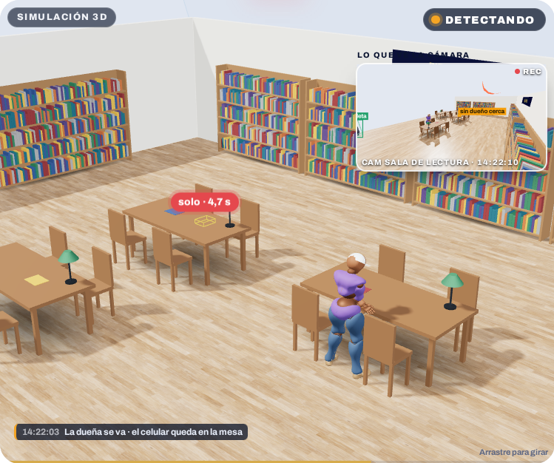
VIGÍAS DE COLOMBIA
ABANDONO DE OBJETOS
36
PREVENCIÓN Y RIESGO · 14
CÓMO SE ACTIVA
Abandono de objetos
● Una persona lee en la mesa con su maleta y su celular
● Toma la maleta y se va; el celular se queda en la mesa
● Ya nadie está cerca: empieza la cuenta de 5 segundos
● Pasan 5 s: «objeto perdido · celular»
Asocia cada objeto con quien lo traía. Si la persona se aleja y el objeto se queda solo más del tiempo fijado, avisa con la imagen de quién lo dejó: sirve para objetos perdidos y para bultos sospechosos.
Video real: en preparación
Esta analítica todavía no tiene un video público procesado por el modelo. La simulación de la izquierda muestra cómo se activa.

Slide 37
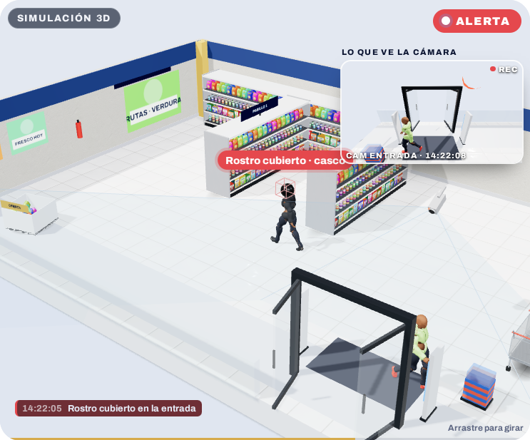
VIGÍAS DE COLOMBIA
OCULTAMIENTO DE ROSTRO
37
PREVENCIÓN Y RIESGO · 15
CÓMO SE ACTIVA
Ocultamiento de rostro
● La cámara de la entrada busca el rostro
● El rostro no se ve: está cubierto
● Casco puesto dentro del local: aviso en el acceso
Detecta caras tapadas con capucha, casco o pasamontañas en los accesos. Es una señal temprana: quien entra así a un local suele no querer ser visto.
Video real: en preparación
Esta analítica todavía no tiene un video público procesado por el modelo. La simulación de la izquierda muestra cómo se activa.

Slide 38
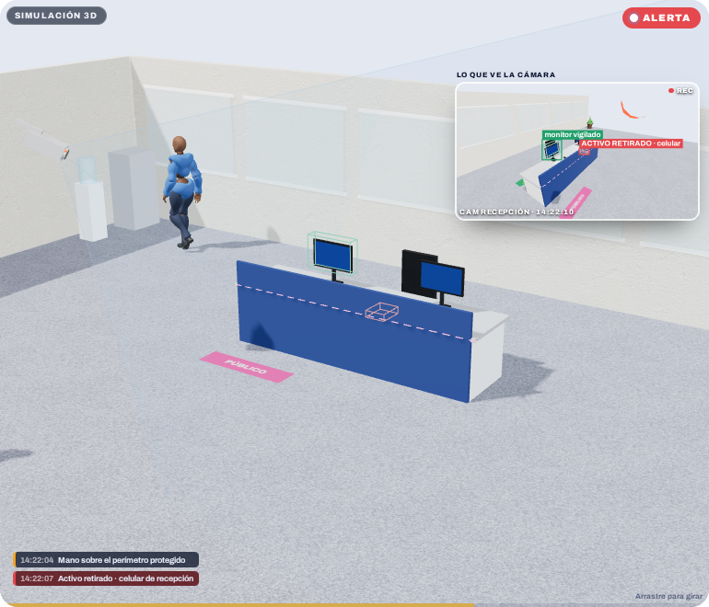
VIGÍAS DE COLOMBIA
RETIRO DE ACTIVOS
38
PREVENCIÓN Y RIESGO · 16
CÓMO SE ACTIVA
Retiro de activos
● El celular y el monitor vigilados, en verde; la línea magenta separa personal y público
● Alguien del lado del público estira la mano por encima de la línea
● El celular deja de verse: ámbar, verificando retiro
● Sigue sin estar: «activo retirado · celular», con video
Vigila que cada equipo siga en su lugar. Una línea separa el lado del personal del lado del público. Si alguien estira la mano por encima y se lleva el equipo, verifica en ámbar y avisa en rojo, con el video desde 15 segundos antes.
FUNCIONANDO EN SILENCIO
Video real: en preparación
Esta analítica todavía no tiene un video público procesado por el modelo. La simulación de la izquierda muestra cómo se activa.

Slide 39
VIGÍAS DE COLOMBIA
MODELOS LITE · BAJO COSTO
39
13
FAMILIA 4 DE 4
Modelos lite · bajo costo
Verificación de etiqueta
Inventario de canastillas y cajas
Puertas abiertas o cerradas
Huecos en góndola
Producto vencido o por vencer
Vencimiento y destrucción
Almacenamiento en bodega
Sobrecarga en racks
Pasillos libres
Verificación de exhibición
Trazabilidad góndola–caja
Validación de autopago
Zona ciega
Analíticas livianas sobre una sola cámara: góndolas, bodega, puertas, autopago.

Slide 40
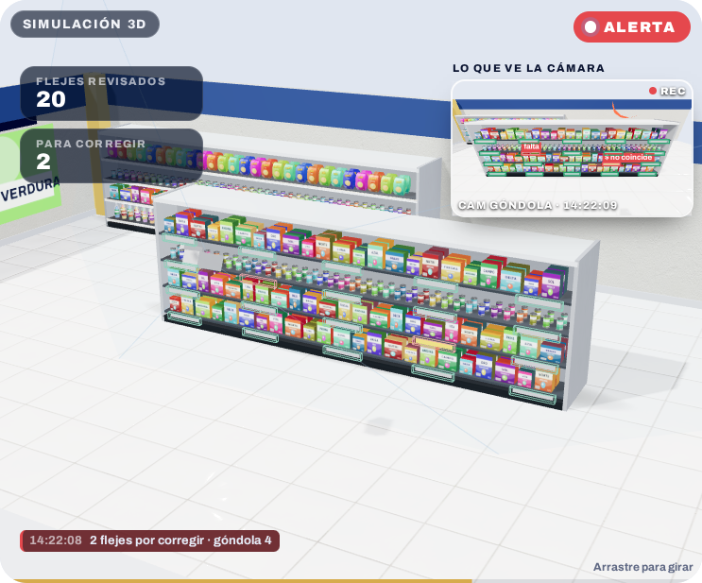
VIGÍAS DE COLOMBIA
VERIFICACIÓN DE ETIQUETA
40
MODELOS LITE · BAJO COSTO · 01
CÓMO SE ACTIVA
Verificación de etiqueta
● Lee cada fleje del borde de la góndola
● Producto y fleje coinciden: en verde
● Fleje faltante y precio que no coincide: aviso para corregir
Lee los flejes del borde de la góndola y los cruza con el producto que hay encima. Avisa del fleje que falta, del que no corresponde y del precio que no coincide.
Video real: en preparación
Esta analítica todavía no tiene un video público procesado por el modelo. La simulación de la izquierda muestra cómo se activa.

Slide 41
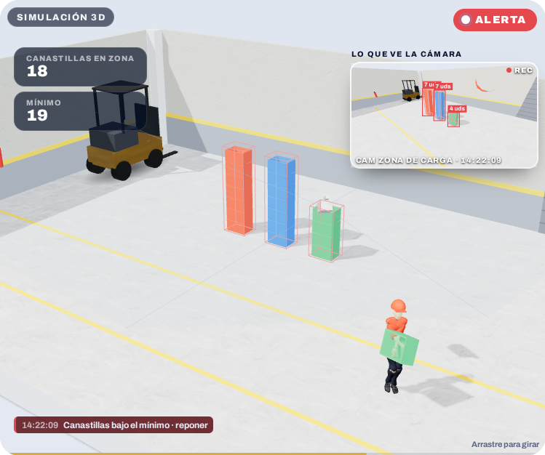
VIGÍAS DE COLOMBIA
INVENTARIO DE CANASTILLAS Y CAJAS
41
MODELOS LITE · BAJO COSTO · 02
CÓMO SE ACTIVA
Inventario de canastillas y cajas
● Cuenta las canastillas de cada pila
● Se retiran 3 canastillas: el conteo baja solo
● Quedan menos del mínimo: aviso para reponer
Cuenta las canastillas, gaveras o cajas apiladas en una zona y lleva el inventario solo. Avisa cuando bajan del mínimo o cuando salen sin registro.
Video real: en preparación
Esta analítica todavía no tiene un video público procesado por el modelo. La simulación de la izquierda muestra cómo se activa.

Slide 42
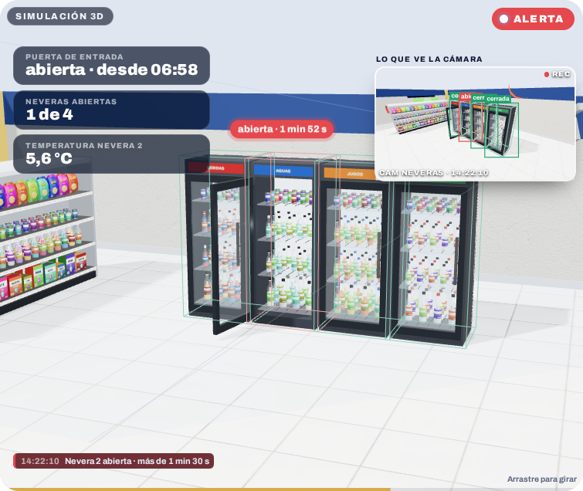
VIGÍAS DE COLOMBIA
PUERTAS ABIERTAS O CERRADAS
42
MODELOS LITE · BAJO COSTO · 03
CÓMO SE ACTIVA
Puertas abiertas o cerradas
● Puerta de entrada abierta en horario; las cuatro neveras, cerradas
● Abre la puerta de la nevera 2 y toma una bebida
● Se va y la deja abierta: empieza a contar
● Lleva abierta más de lo permitido: aviso de cadena de frío
Sabe si cada puerta está abierta o cerrada: la de entrada de la tienda (apertura, cierre y horario), las neveras, cuartos fríos, bodegas o salidas de emergencia. Avisa cuando una se queda abierta más de lo permitido o se cierra cuando no debe.
Video real: en preparación
Esta analítica todavía no tiene un video público procesado por el modelo. La simulación de la izquierda muestra cómo se activa.

Slide 43
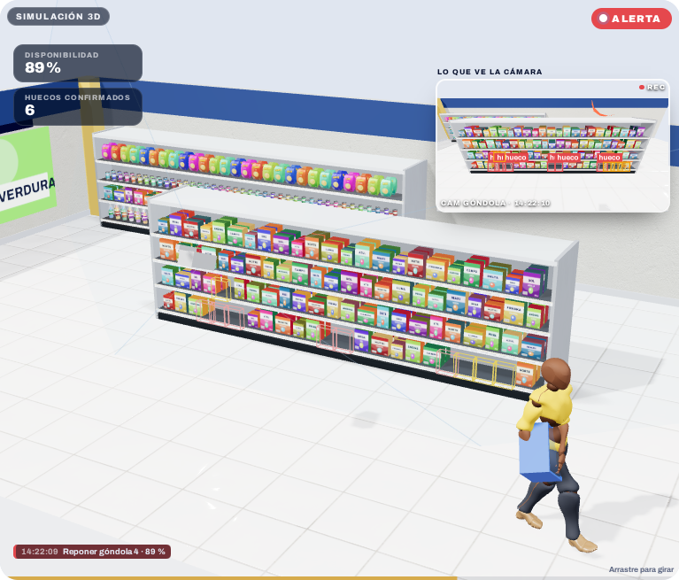
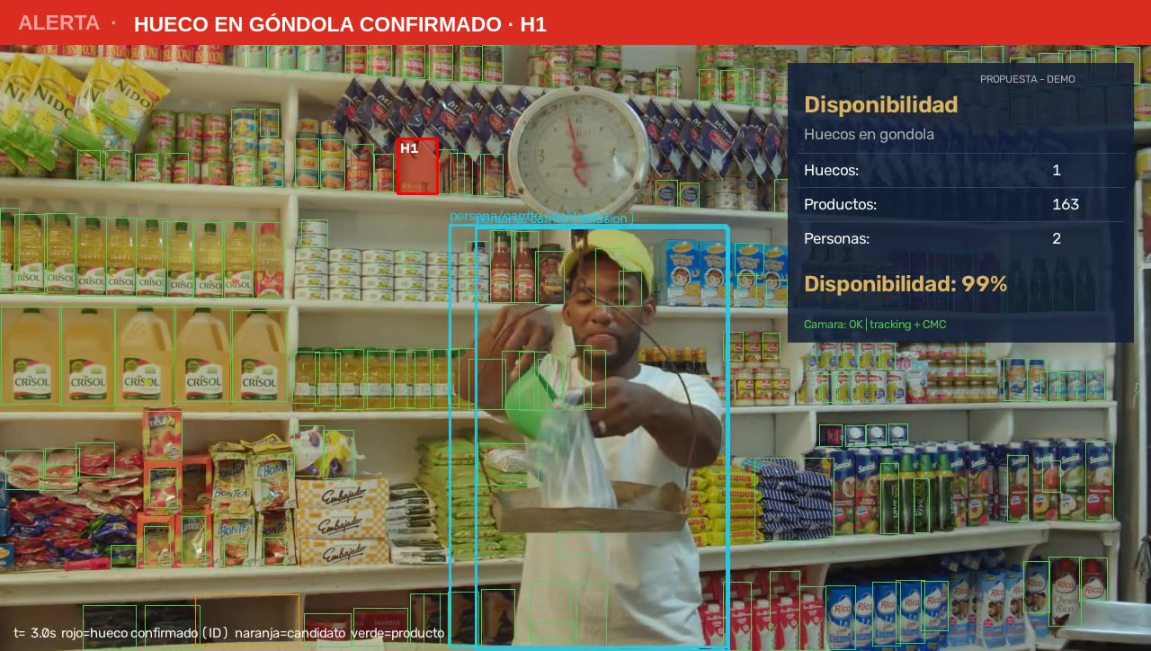
VIGÍAS DE COLOMBIA
HUECOS EN GÓNDOLA
43
MODELOS LITE · BAJO COSTO · 04
CÓMO SE ACTIVA
Huecos en góndola
● Góndola surtida: disponibilidad alta
● Se van abriendo huecos: candidatos en naranja
● Confirmados: la disponibilidad baja y avisa para reponer
Marca los huecos de la estantería y calcula el porcentaje de disponibilidad de cada zona. Un hueco tiene que verse un minuto seguido para reportarse.
EN VALIDACIÓN
VIDEO REAL · VIDEO PÚBLICO (PEXELS) · MODELO REAL V3 Fuente: Pexels, video 12511385, licencia de uso comercial. Procesado por el modelo, sin retoques.
Notes:
Resultado: Render propio del paquete (tools/render_overlay.py). Sobre 322 cuadros: 133-171 productos detectados por cuadro (media 164), huecos confirmados 0-2 (media 1,25; 3 IDs de hueco creados en todo el clip), disponibilidad de la estantería 97-100 %. El tendero se marca como persona (oclusión). Estabilidad: persistencia de huecos 0,99.
Limitaciones vistas: Cámara fija pero a la altura de los ojos y de frente: no es un plano de techo de CCTV. En la segunda ronda no se encontró en Pexels ni en Pixabay ninguna toma fija y en alto de una góndola o tienda (se revisaron 853782, 10901926, 34506445, 29846459, 39221946, 37706044, pixabay 21117, 20910, 208777 (es el mismo tendero), 159164, 1735 y 47601: o se mueven, o están a ras de piso, o están desenfocados, o no muestran góndola). La tienda está casi llena; la disponibilidad marcada es 97-100 %. H1 (repisa alta, entre las latas de sardinas y las cajas Rica) es un espacio vacío real con una lata pequeña, y H2 (repisa baja) también parece real. El panel cuenta 2-3 'personas' con un solo tendero: el detector de huecos y el de personas lo encuadran por separado. Parámetros del render, no de producción: confirmación 1 s (producción 60 s); se pasa --model models/gap_detector.onnx porque el default del render no viene en el paquete. Licencia: el modelo se afinó con parches del Pexels 3929080, no con este video.
Fuente: https://www.pexels.com/video/shopkeeper-weighing-food-in-store-12511385/

Slide 44

VIGÍAS DE COLOMBIA
PRODUCTO VENCIDO O POR VENCER
44
MODELOS LITE · BAJO COSTO · 05
CÓMO SE ACTIVA
Producto vencido o por vencer
● Lee la fecha de cada producto visible
● Tres productos vencen esta semana
● Uno ya está vencido: aviso para retirarlo
Lee la fecha de vencimiento de los productos en exhibición. Marca en ámbar lo que vence en los próximos días y en rojo lo que ya venció, para retirarlo a tiempo.
Video real: en preparación
Esta analítica todavía no tiene un video público procesado por el modelo. La simulación de la izquierda muestra cómo se activa.

Slide 45


VIGÍAS DE COLOMBIA
VENCIMIENTO Y DESTRUCCIÓN
45
MODELOS LITE · BAJO COSTO · 06
CÓMO SE ACTIVA
Vencimiento y destrucción
● El contenedor de destrucción y su boca quedan fijados
● Toma un producto vencido del carro
● Lo bota al contenedor: la mano entra cargada y sale vacía
● Se registra la destrucción y la tabla de pérdida suma uno: 3 → 4 de 25
Fija el contenedor de destrucción y sigue las manos. Cada producto que alguien bota queda registrado con su hora y su lote. Así la pérdida de mercancía deja de ser un faltante sin explicar: se sabe cuánto se destruyó y cuándo.
EN DESARROLLO
VIDEO REAL · CÁMARA DE SEGURIDAD REAL · MODELO REAL Fuente: cámara de seguridad del dataset MEVA, CC BY 4.0. Procesado por el modelo, sin retoques.
Notes:
Resultado: 1 episodio de depósito (10,8–14,6 s); mano cargada 0,87 → 0,05.
Limitaciones vistas: Sin veredicto (E3 pendiente): todo episodio sale como candidato. Cambio en la boca bajo (0,09) por la tapa abovedada.
Fuente: https://mevadata.org/

Slide 46

VIGÍAS DE COLOMBIA
ALMACENAMIENTO EN BODEGA
46
MODELOS LITE · BAJO COSTO · 07
CÓMO SE ACTIVA
Almacenamiento en bodega
● Mide la ocupación de cada rack
● Una estiba queda fuera de su zona
● Sigue en el pasillo de circulación: aviso
Calcula cuánto de cada rack está ocupado y avisa de la estiba que queda en un pasillo o en una zona que no le corresponde.
Video real: en preparación
Esta analítica todavía no tiene un video público procesado por el modelo. La simulación de la izquierda muestra cómo se activa.

Slide 47

VIGÍAS DE COLOMBIA
SOBRECARGA EN RACKS
47
MODELOS LITE · BAJO COSTO · 08
CÓMO SE ACTIVA
Sobrecarga en racks
● Racks con carga en orden
● Se apilan cajas encima del último nivel
● Invaden la franja prohibida bajo el techo: aviso
Cajas apiladas por encima del último nivel o que sobresalen por los costados. La zona de cada rack se dibuja una vez y el sistema la vigila solo.
EN VALIDACIÓN
Video real: en preparación
Esta analítica todavía no tiene un video público procesado por el modelo. La simulación de la izquierda muestra cómo se activa.

Slide 48

VIGÍAS DE COLOMBIA
PASILLOS LIBRES
48
MODELOS LITE · BAJO COSTO · 09
CÓMO SE ACTIVA
Pasillos libres
● El pasillo está libre
● Dejan una caja: candidato con su cuenta atrás
● Pasan 30 s: obstáculo confirmado
● La retiran y el evento se cierra solo
Separa a las personas de los objetos y solo avisa de lo que se queda: cajas, carros o canastas en el suelo. Espera 30 segundos antes de confirmar.
EN VALIDACIÓN
Video real: en preparación
Esta analítica todavía no tiene un video público procesado por el modelo. La simulación de la izquierda muestra cómo se activa.

Slide 49

VIGÍAS DE COLOMBIA
VERIFICACIÓN DE EXHIBICIÓN
49
MODELOS LITE · BAJO COSTO · 10
CÓMO SE ACTIVA
Verificación de exhibición
● Se carga el planograma acordado
● Frentes y orden coinciden
● Un producto está fuera de su lugar y falta el aviso de precio: no cumple
Compara cómo está armada la exhibición con la foto de referencia acordada: orden, frentes y material de punto de venta. Avisa de lo que no cumple.
Video real: en preparación
Esta analítica todavía no tiene un video público procesado por el modelo. La simulación de la izquierda muestra cómo se activa.

Slide 50

VIGÍAS DE COLOMBIA
TRAZABILIDAD GÓNDOLA–CAJA
50
MODELOS LITE · BAJO COSTO · 11
CÓMO SE ACTIVA
Trazabilidad góndola–caja
● Toma productos en la góndola: se cuentan
● Llega a la caja con lo que tomó
● Se registran 2 de 3: aviso de diferencia
Sigue a la persona desde la góndola hasta la caja: cuenta los productos que tomó y los compara con los que pasaron por el registro.
Video real: en preparación
Esta analítica todavía no tiene un video público procesado por el modelo. La simulación de la izquierda muestra cómo se activa.

Slide 51

VIGÍAS DE COLOMBIA
VALIDACIÓN DE AUTOPAGO
51
MODELOS LITE · BAJO COSTO · 12
CÓMO SE ACTIVA
Validación de autopago
● Cada producto que pasa por el lector se cruza con el registro
● Escaneados: coinciden
● Un producto pasa por fuera del lector: aviso al supervisor
Mira cada producto que pasa por la zona de escaneo del autopago y lo cruza con lo que registró la máquina. El que pasa sin escanear dispara el aviso.
Video real: en preparación
Esta analítica todavía no tiene un video público procesado por el modelo. La simulación de la izquierda muestra cómo se activa.

Slide 52

VIGÍAS DE COLOMBIA
ZONA CIEGA
52
MODELOS LITE · BAJO COSTO · 13
CÓMO SE ACTIVA
Zona ciega
● Se proyecta lo que cubre cada cámara
● Queda a la vista el punto que nadie ve
● Alguien entra y no reaparece: aviso de zona ciega
Arma el mapa de cobertura de todas las cámaras sobre el plano y marca los puntos ciegos. Cuando alguien entra a uno, lo sigue por estimación y avisa si tarda en reaparecer.
Video real: en preparación
Esta analítica todavía no tiene un video público procesado por el modelo. La simulación de la izquierda muestra cómo se activa.

Slide 53
VIGÍAS DE COLOMBIA
PORTAFOLIO
53
SIN EQUIPO NUEVO
45 analíticas. Las mismas cámaras.
Comercial y comportamental
7
Operativo y de eficiencia
9
Prevención y riesgo
16
Todo corre en el propio servidor del sitio, sobre el circuito que ya está instalado.
Modelos lite · bajo costo
13

Slide 54
VIGÍAS DE COLOMBIA
ANEXO · FUENTES DE LOS VIDEOS
54
De dónde salen los videos reales
Analítica | Fuente del video y licencia | Modelo que lo procesó
Seguimiento de personas | MEVA (cámara de seguridad real) · CC BY 4.0 · https://mevadata.org | Tracker recomendado (D-FINE-S + ReID PE-Core)
Conteo de personas | Pexels 30138510 · Pexels License · https://www.pexels.com/video/busy-day-at-mexico-city-s-crosswalk-30138510/ | Tracker recomendado + línea de la plataforma
Mapa de calor | MEVA (cámara de seguridad real) · CC BY 4.0 · https://mevadata.org | D-FINE-S + acumulador de calor de la plataforma
Tiempo de permanencia | MEVA (cámara de seguridad real) · CC BY 4.0 · https://mevadata.org | Tracker recomendado + zona
Cruce de líneas | MEVA (cámara de seguridad real) · CC BY 4.0 · https://mevadata.org | Tracker recomendado + línea de la plataforma
Intrusión | MEVA (cámara de seguridad real) · CC BY 4.0 · https://mevadata.org | D-FINE-S + zona y espera mínima de producción
Aglomeración y tumulto | Pexels 18790946 · Pexels License · https://www.pexels.com/video/a-crowd-of-people-watching-a-parade-on-a-city-street-18790946/ | D-FINE-S + regla de aglomeración
Equipo de protección (EPP) | Pexels 14117667 · Pexels License · https://www.pexels.com/video/men-at-the-construction-site-14117667/ | EPP (YOLOX-nano + SigLIP2 + Qwen3-VL-2B)
Armas de fuego | Mixkit · Mixkit License · https://mixkit.co/free-stock-video/a-robbery-in-the-coffee-shop-23252/ | Weapon Guard v2 (RF-DETR nano)
Humo y fuego | Pexels 4525902 · Pexels License · https://www.pexels.com/video/fire-on-the-building-4525902/ | Humo y fuego YOLOX-S de plataforma
Huecos en góndola | Pexels 12511385 · Pexels License · https://www.pexels.com/video/shopkeeper-weighing-food-in-store-12511385/ | Huecos en góndola v3
Vencimiento y destrucción | MEVA (cámara de seguridad real) · CC BY 4.0 · https://mevadata.org/ | Destrucción fase 1 (D-FINE + episodios + Qwen3-VL-8B)

